Slide 1
EL SISTEMA DE LAS RELACIONES DE GÉNERO EN LOS JUGUETES PARA NIÑAS Y SU DECONSTRUCCIÓN POR MEDIO DE LOS PROCESOS CREATIVOS

Slide 2
LA MUJER EN LA HISTORIA Y EN LA ACTUALIDAD

Slide 3
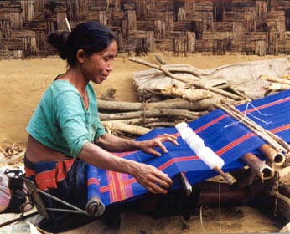
EL ROL DE LA MUJER EN LA HISTORIA
Figura 1: Mujer tejiendo, trabajo textil, Wikipedia. Disponible en: http://es.wikipedia.org/wiki/Mujer

Slide 4
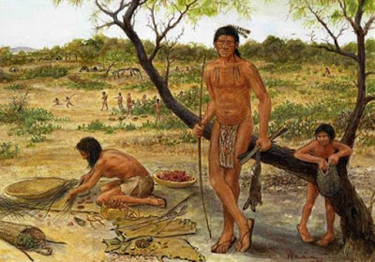
Figura 2: Trabajo en comunidad, L`Armari Obert, 2013. Disponible en:
http://leopoldest.blogspot.com/2013/09/visibilidad-lgtb-en-los-museos.html

Slide 5
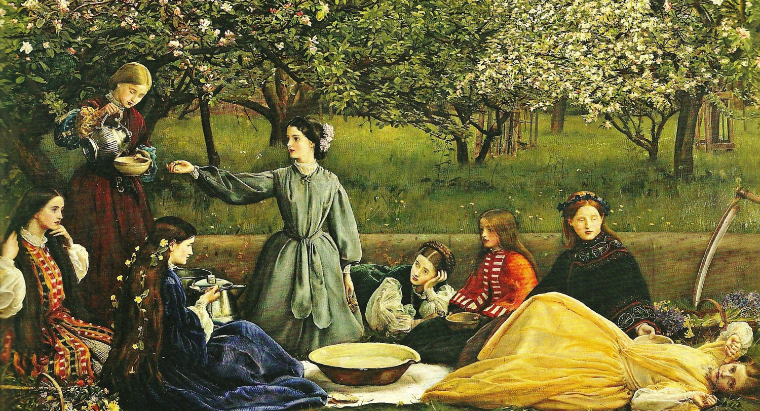
Figura 3: Mujeres de clase alta, La casa Victoriana, 2012. Disponible en: https://lacasavictoriana.wordpress.com/category/sociedad-victoriana/

Slide 6
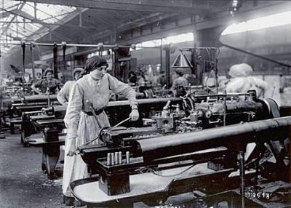
Figura 3: Mujeres en la industria, Una antropóloga en la luna, 2012. Disponible en: http://unaantropologaenlaluna.blogspot.com/2012_05_01_archive.html

Slide 7
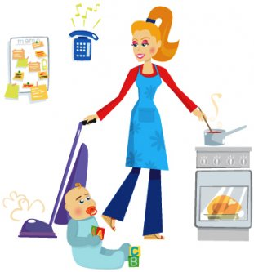
Figura 4: Una carrera profesional diferente para hombres y mujeres, Psicología del trabajo, 2009. Disponible en: http://www.yopsicologo.com/files/diferencias_hombres_mujeres_trabajo.html

Slide 8
EL SURGIMIENTO DEL MOVIMIENTO FEMINISTA

Slide 9
El género femenino históricamente ha sido discriminado y disminuido por el género masculino, prohibiéndoles sus derechos, libertades y opiniones. Así de esta manera las mujeres han sido recluidas a una posición inferior al hombre.

Slide 10
El movimiento feminista se divide en las siguientes etapas:
- Feminismo ilustrado
- Feminismo sufragista (primera ola)
- Feminismo de igualdad (segunda ola)
- Feminismo contemporáneo (tercera ola)

Slide 11
Según Barba Pan (2015), el feminismo ilustrado se extiende desde la Revolución francesa (siglo XIII) hasta mediados del siglo XIX. Esta primera ola del feminismo surge a partir de la represión que existía en contra de la mujer dentro de la educación, también por la negación a los derechos sociales y la libertad que los hombres tenían y las mujeres no.

Slide 12
Feminismo sufragista (siglo XIX)
Este movimiento tuvo fuerza internacional, donde las mujeres reclaman su derecho al voto. Sin embargo, estos reclamos también buscaban dar prioridad a la obtención de los derechos laborales. En base a las primeras luchas, las mujeres ya habían conseguido ingresar a la educación básica y secundaria, pero todavía era complicado el acceso a las universidades Fries (2008).

Slide 13
Feminismo de igualdad
Este movimiento consiste en la libertad de expresión de la mujer y en aclarar que las mujeres son diferentes a los hombres. La búsqueda no es por una igualdad ni que las mujeres quieran llegar a ser como los hombres, más bien por la diferenciación de géneros, las mujeres somos distintas a los hombres por lo cual no todos los derechos van a ser iguales. Fries (2008).

Slide 14
De acuerdo a Simón (1999), La tercera ola del feminismo surge en la segunda mitad del siglo XX y comienzos del siglo XXI. En este período se empieza a utilizar el termino feminismo, el cual durante el siglo XIX se refería a la causa de las mujeres, los derechos de la mujer y el sufragio de la mujer. Este nuevo término expresa una nueva forma de protesta y lucha. Fries (2008).

Slide 15
ROL DE LA MUJER EN LA ACTUALIDAD

Slide 16

Figura 5: El rol de la mujer líder y empresaria, Conexiónesan, 2013. Disponible en: http://www.esan.edu.pe/conexion/actualidad/2013/10/24/rol-mujer-lider-empresaria/
La mujer ya no cumple solamente el papel doméstico, de madre y esposa. Ha logrado entrar en el campo laboral con salario, sin ser explotada como lo fue en un principio.

Slide 17
EL GÉNERO Y LOS ROLES MASCULINOS Y FEMENINOS

Slide 18
El hombre y la mujer son dos seres completamente diferentes desde el aspecto biológico, se distinguen y caracterizan por sus órganos sexuales. La función primordial de ambos sexos es el procrear, dar una nueva vida y conservar la especie humana. La mujer para poder cumplir esta función necesita del hombre como el necesita de ella. Esa es nuestra naturaleza biológica.
A esta distinción sexual se le ha dado distintas características, con las que podemos diferenciar un sexo del otro, no solamente por sus condiciones físicas sino también por sus comportamientos.

Slide 19

Figura 6: Roles asignados por colores desde la infancia, Bebé/ Desarrollo, 2012. Disponible en: http://www.abcdelbebe.com/bebe/0-6-meses/desarrollo/que-es-lo-mas-lindo-de-tener-un-nino-o-una-nina
Los roles masculinos y femeninos, que parten desde la infancia, son
puntos iniciales de la formación del ser humano.

Slide 20
HISTORIA Y SIGNIFICADO DE LOS JUGUETES PARA NIÑAS

Slide 21
Historia de los juguetes para niñas y su
uso
Los juguetes para niñas mantienen distintos roles de mujer, manifestándose social y culturalmente. Muchos juguetes para niñas han sido interpretados con tareas femeninas como la maternidad, la cocina, las tareas domésticas y la vanidad. Su objetivo es formar y desarrollar la mente de las niñas como seres humanos. Socialmente los juegos imitan actividades de la vida y convivencia del adulto. Los juguetes son los que aportan en el desarrollo de los individuos.

Slide 22
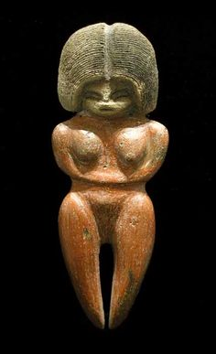
Figura 7: Venus de Valdivia, Early human for art. Disponible en: https://www.pinterest.com/stevevmcgraw/early-human-form-art/

Slide 23
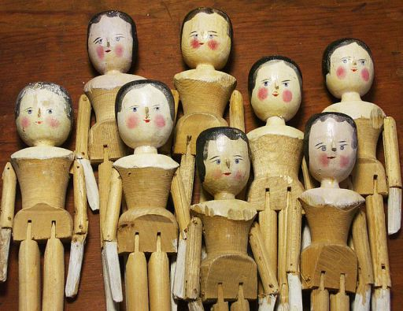
Figura 8: Muñeca de madera, La casa Victoriana, 2012. Disponible en: https://lacasavictoriana.wordpress.com/tag/portugal/

Slide 24
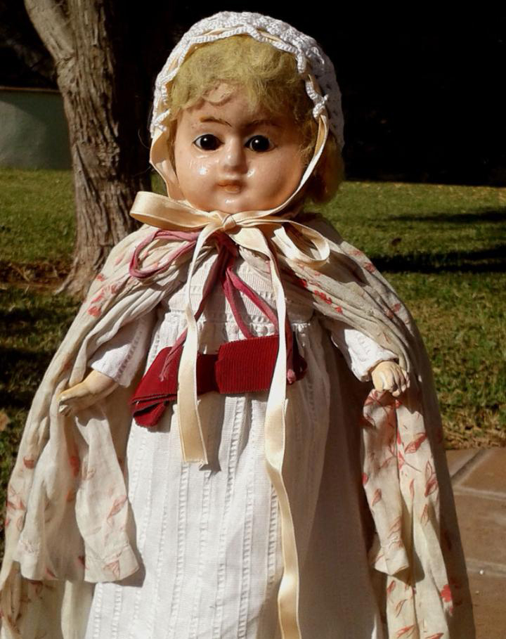
Figura 9: Muñeca de cera, Todo colección, 1997. Disponible en: http://www.todocoleccion.net/munecas-extranjeras/impresionante-muneca-cera-hacia-1860~x46930143

Slide 25
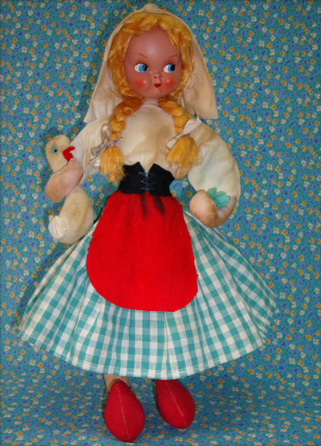
Figura 10: Muñeca de trapo, Nines Barcelona, Colección de muñecas antiguas y alta costura para muñecas, 2012. Disponible en: https://ninesbarcelona.wordpress.com/2012/08/26/munecas-de-trapo/

Slide 26
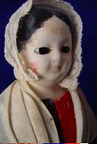
Figura 11: Muñeca de papel maché, Historia de nuestras muñecas antiguas por Teresa Martín. Disponible en: http://www.teresamartin.org/cuerposegundapagina.htm

Slide 27
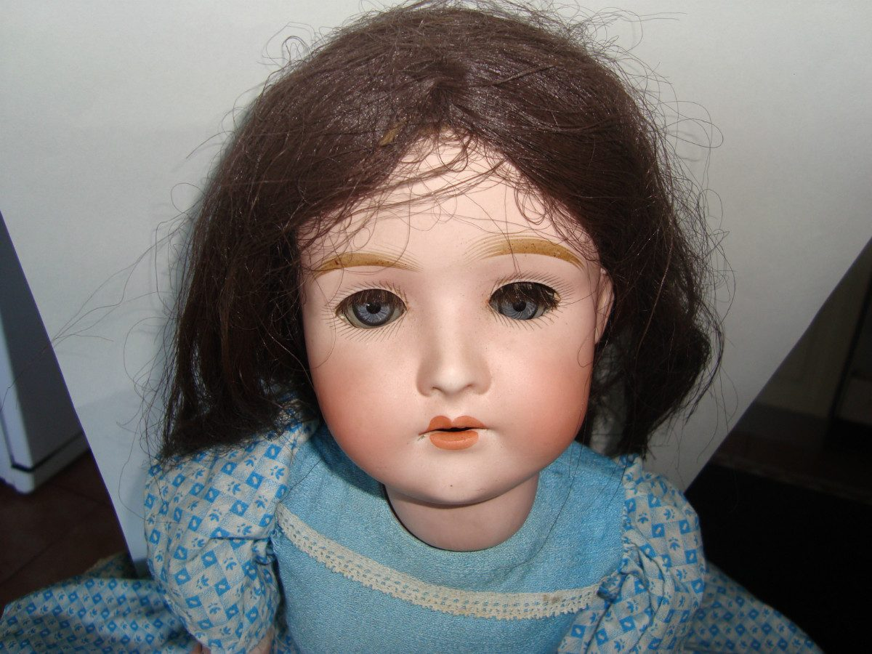
Figura 12: Muñeca de porcelana, Taringa, Algunas cosas sobre las muñecas, 2014. Disponible en: http://www.taringa.net/posts/imagenes/17756803/Algunas-cosas-sobre-las-munecas.html

Slide 28
Los juguetes y su significado en la
infancia
De acuerdo a De Konn (2006), los juguetes son una parte primordial para el crecimiento y desarrollo intelectual y creativo dentro de la infancia. Estos objetos se convierten en grandes amigos para los niños y las niñas, pueden llegar a ser tan admirables que se convierten en un modelo a seguir, transformando su personalidad en la del juguete, creando de esta manera un alter ego. Tanto las niñas como los niños toman como real a el personaje de sus juegos y juguetes, que se pierden en ellos, pierden la noción de la realidad y comienzan a vivir en su propio mundo de fantasías.

Slide 29
Juguetes modernos
Durante mucho tiempo los juguetes para niñas representaban la maternidad y las amas de casa, en la actualidad esto se ha ido diluyendo poco a poco ya que las nuevas muñecas son imitación de personajes de TV o de películas como las princesas de Disney. Estas figuras son los nuevos modelos de muchas niñas, sin embargo siguen existiendo los juguetes de maternidad y de hogar modernizados. Las muñecas cada vez son más realistas, imitando las funciones biológicas de un bebé real como ir al baño, comer, vomitar, llorar y hablar.

Slide 30
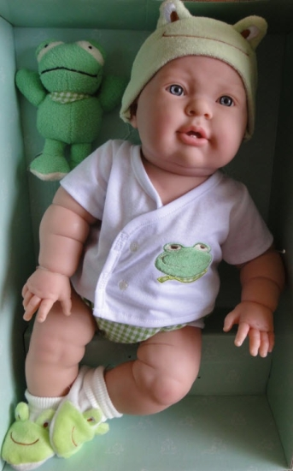
Figura 13: Muñeco bebé recién nacido hiperrealista, Juguetodo. Disponible en: www.juguetodo.com/Berenguer/Mu!ecas_Boutique/Lucas_ranita

Slide 31
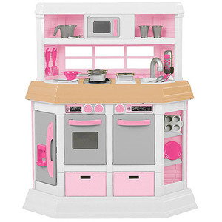
Figura 14: Cocina para niñas, Polyvore Dolls, 2015. Disponible en: http://www.polyvore.com/dolls/collection?id=2621877

Slide 32
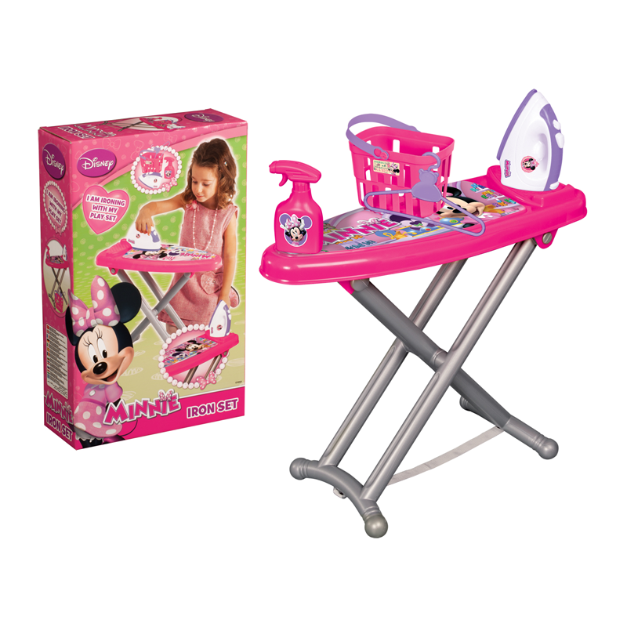
Figura 15: Tabla de planchar para niñas, Juguetoon Minnie Mouse tabla de planchar desde 1959. Disponible en: http://www.ipastora.com/minnie-y-mickey-mouse/971-minnie-mouse-tabla-de-planchar-dede-19589.html

Slide 33
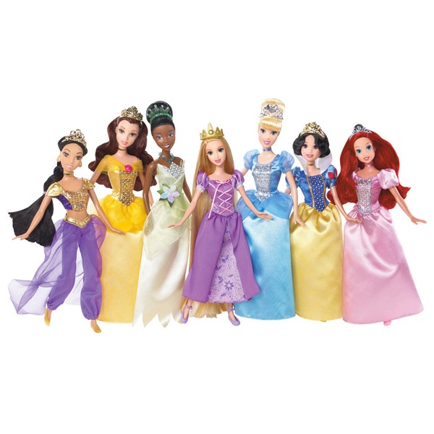
Figura 16: Princesas de Disney, Citytoys Colección de princesas de Disney, 2013. Disponible en: http://www.citytoys.mx/producto/T1839.html

Slide 34
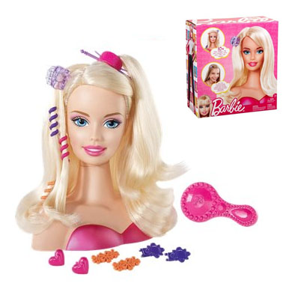
Figura 17: Busto para peinar y maquillar Barbie, Party Depot donde la fiesta comienza. Disponible en: http://www.partydepot.com.ve/products/4773/Torso%20de%20Barbie%20para%20Peinar

Slide 35
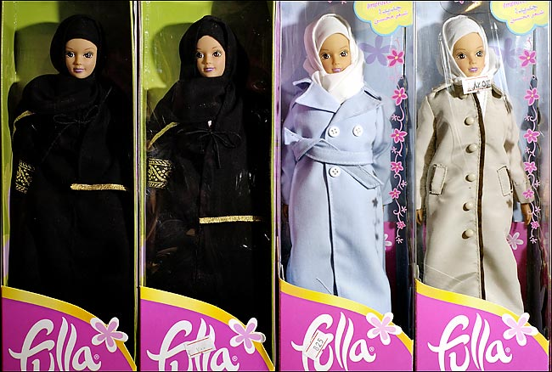
Figura 18: Barbie musulmana fulla, Wikia Barbie dream Wiki Fulla. Disponible en: www.barbie.wikia.com/wiki/Fulla

Slide 36
Propagandas, programas y medios de
comunicación
Los medios de comunicación también han jugado un papel importante dentro del mundo de los juguetes. Estos medios tienen mucho que ver con la estetización de lo femenino. A través de estos canales se comercializan los cánones de belleza. Es por medio de los anuncios publicitarios y los comerciales de televisión que venden información a las mentes más vulnerables, las mentes de las niñas, a parte de vender también manipulan su pensamiento.

Slide 37
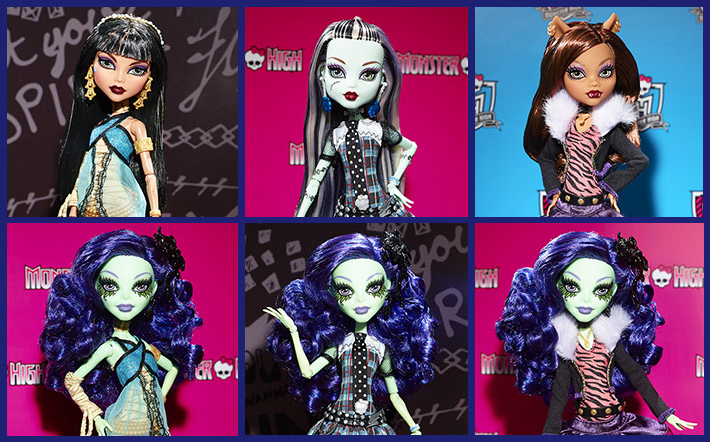
Figura 19: Monster High, Sé tu misma sé única sé mostruosa, Montruo- secretos, 2015. Disponible en: http://www.monsterhigh.com/es-es/characterblogs/blog-landing.html

Slide 38
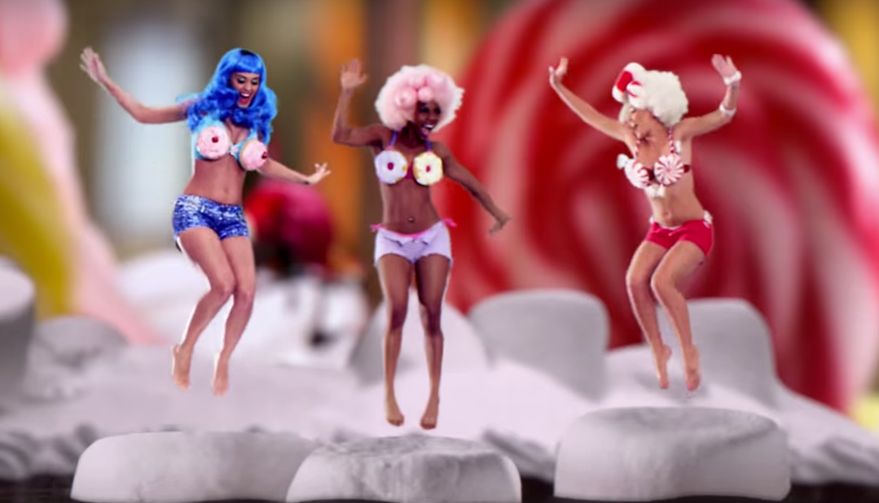
Figura 20: video musical California Gurls, katty Perry ft Snoop Dog, youtube, 2010. Disponible en: https://www.youtube.com/watch?v=F57P9C4SAW4

Slide 39
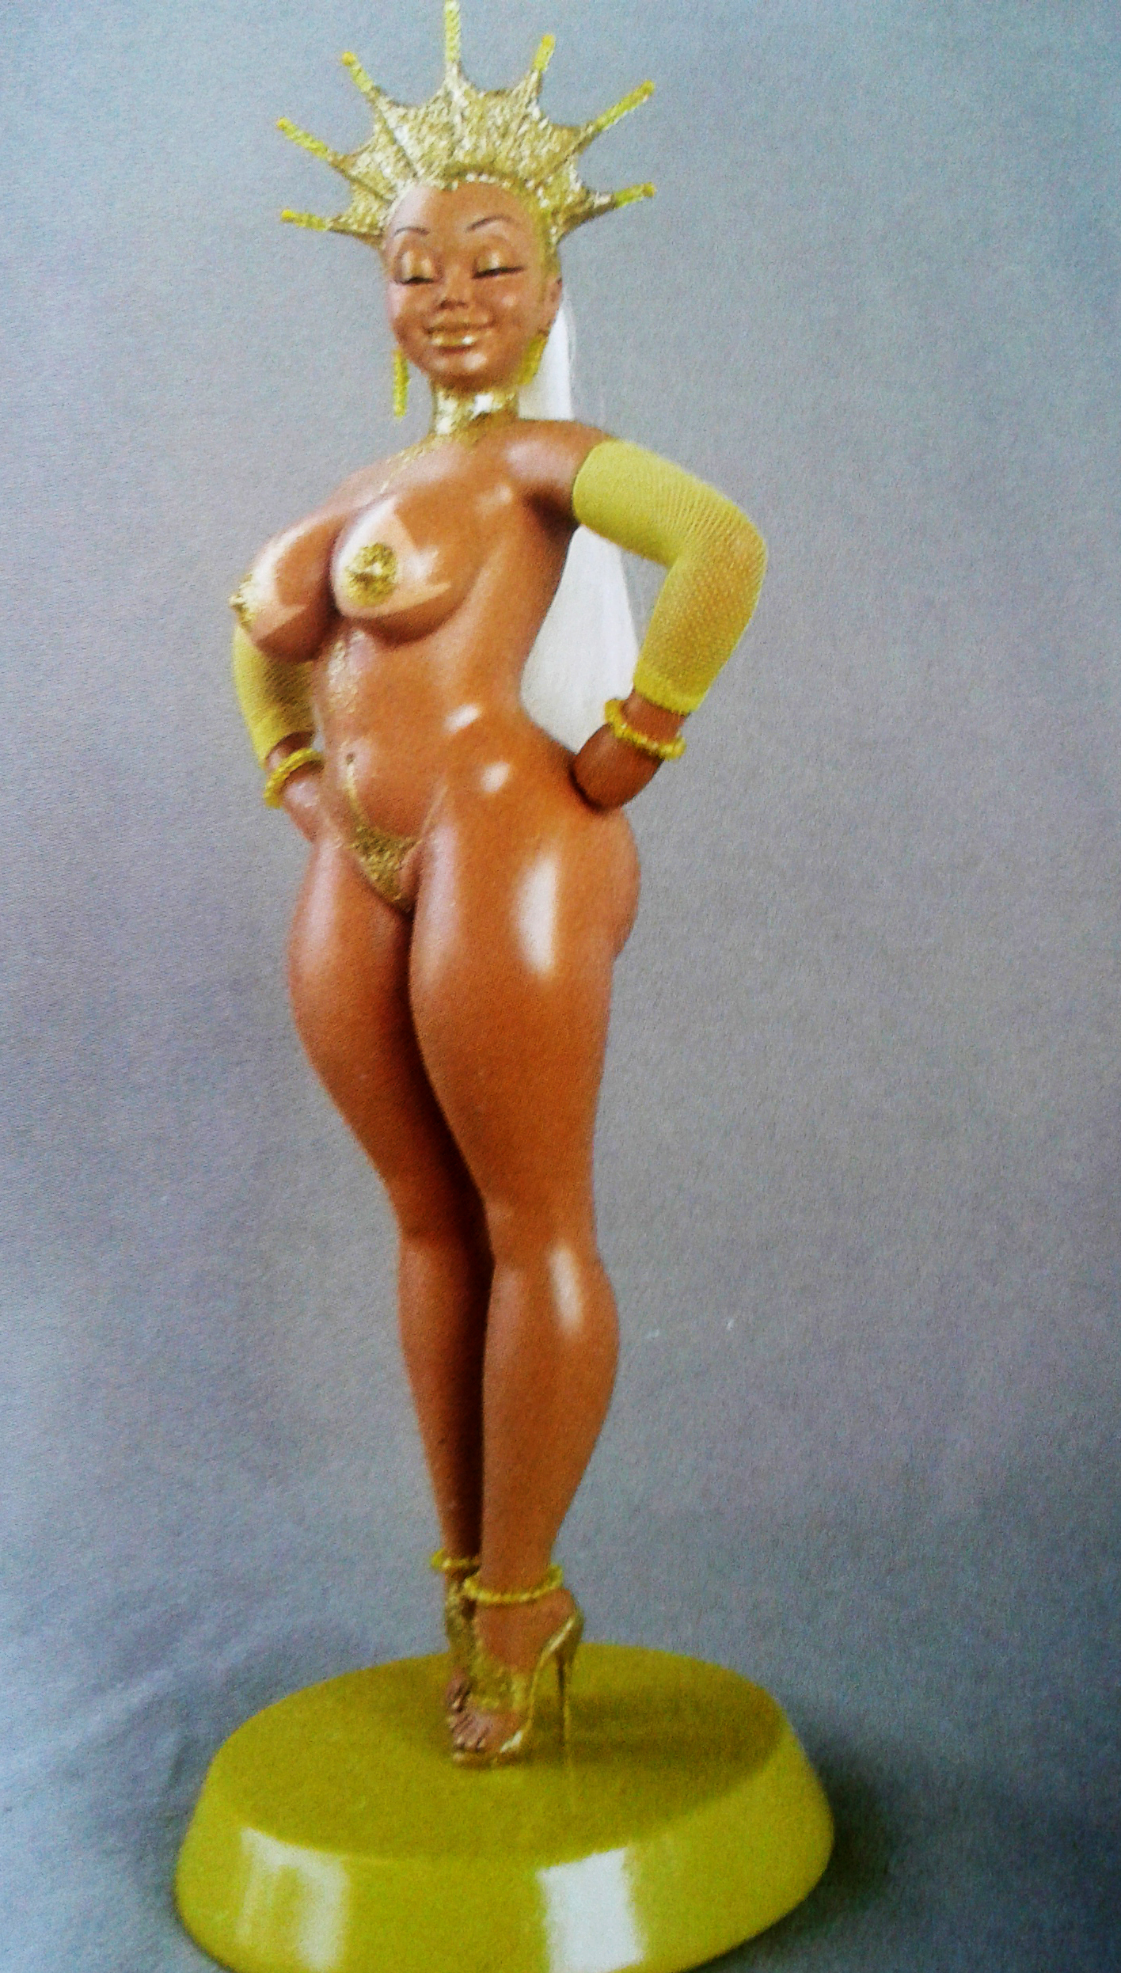
Juguetes en el campo artístico
Figura 21: Booty babe, resina, 11,5 pulgadas. Disponible en Louis Bou. Toy lan. Barcelona, ed. monsa, 2009

Slide 40
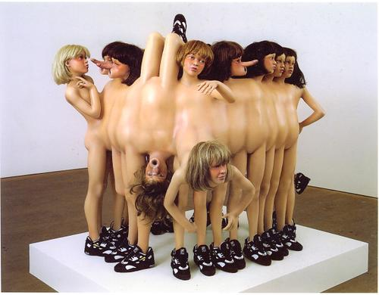
Figura 22: Zygotic Acceleration, Biogenetic, De- Sublimated Libidinal, fibra de vidrio 150 x 180 x 140 cm, cltraclctva Jake y Dinos Chapman el lado horrible del arte, 2013. Disponible en: www.culturacolectiva.com/jake-dinos-chapman-el-lado-horrible-del-arte/

Slide 41
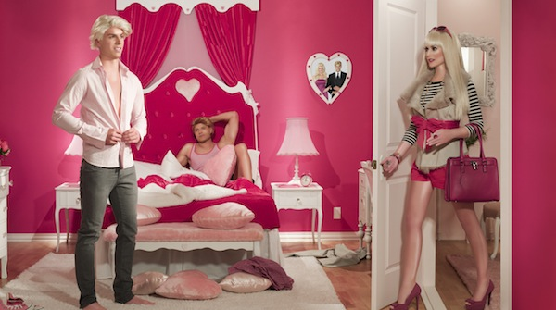
Figura 23: serie fotográfica In the doll house, Dina Goldstein, 2012. Disponible en: http://www.dinagoldstein.com

Slide 42
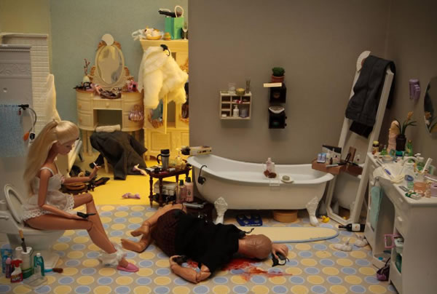
Figura 24: Serie fotográfica Barbie Killer, Misterios.co las adorables barbies de Mariel Clayton, 2014. Disponible en: www.misterios.co/2011/01/24/las-adorables-barbies-de-marie-clayton/

Slide 43
“SAMMYDOLLS” LA CONSTRUCCIÓN DE UNA MUÑECA QUE ROMPE LOS ESTEREOTIPOS PARA NIÑAS.

Slide 44
PROCESO ARTÍSTICO – METODOLOGÍA
Durante el proceso artístico se realizaron investigaciones y análisis visuales dentro de varias jugueterías en los sectores norte, centro y sur de la ciudad de Quito, en los cuales se han analizado las distintas industrias del juguete. De acuerdo al lugar donde se encuentren los locales comerciales varía el material y los precios de los juguetes para niñas, por ejemplo: En los centros comerciales y en las grandes jugueterías como Juguetón y Mi juguetería los juguetes son más costosos, a parte son de mejor calidad y son importados de Estados Unidos y Colombia. En el caso de los pequeños almacenes ubicados en los sectores centro, norte y sur, la mayoría de los juguetes son importados de China siendo de baja calidad y con menos detalles y no muy buenos acabados.

Slide 45
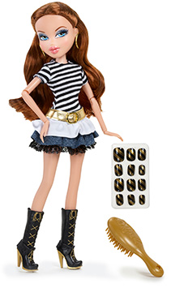
Dentro de esta investigación se concluyó que las marcas más vendidas de muñecas dentro de las grandes jugueterías son Bratz, Monster high y Barbie, incluso en los almacenes pequeños se encuentran copias de las mismas marcas.
Figura 25: Muñeca Bratz, Bratz totally polished Meygan, 2015. Disponible en: http:// http://www.bratz.com/en-us/section/catalog/new

Slide 46
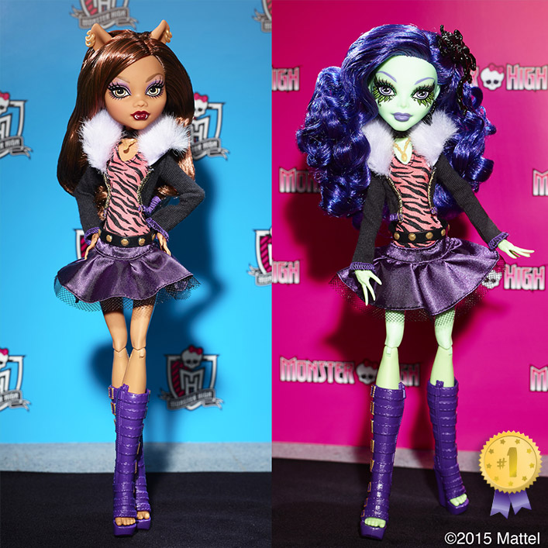
Figura 26: Muñeca monster high, monster high sé tu misma sé única se mounstruosa, 2015. Diponible en: http://www.monsterhigh.com/es-lam/characterblogs/blog-details.html?who-wore-it-best

Slide 47
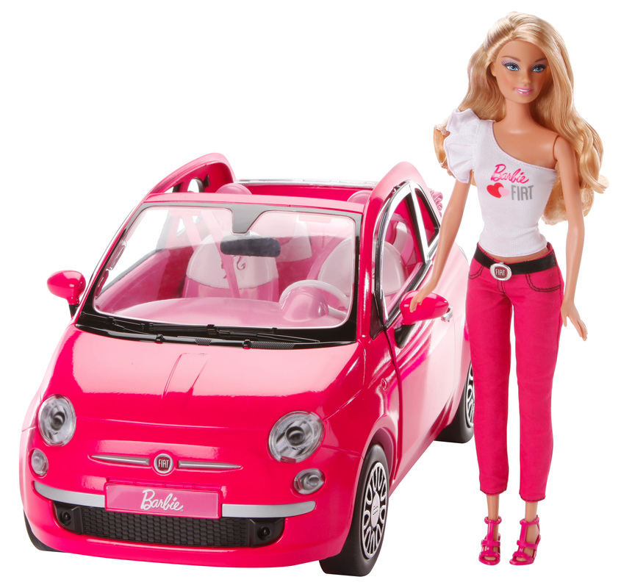
Figura 27: Muñeca Barbie, Barbie fiat Vehicle, 2015. Disponible en:
http://www.barbie.com/en-us/shop/productdetail?id=18338976&ProductName=Barbie-Fiat-Vehicle&Category=ToyType&SubCategory=Playsets&SeoName=Playsets

Slide 48
DESCRIPCIÓN DE LA OBRA
El tema central de la obra se basa en un análisis, reflexión y crítica sobre las muñecas Barbie. Durante todo el proceso de investigación se analizó que las muñecas Barbie, Bratz, Monster high, etc. son los juguetes para niñas que sobresalen más dentro de la industria de los juguetes. Estas son las más vendidas y tomadas en cuenta que otros juguetes para niñas como la cocinita o los bebés. Muchas niñas a temprana edad prefieren una de estas muñecas que un bebé o una cocinita.

Slide 49
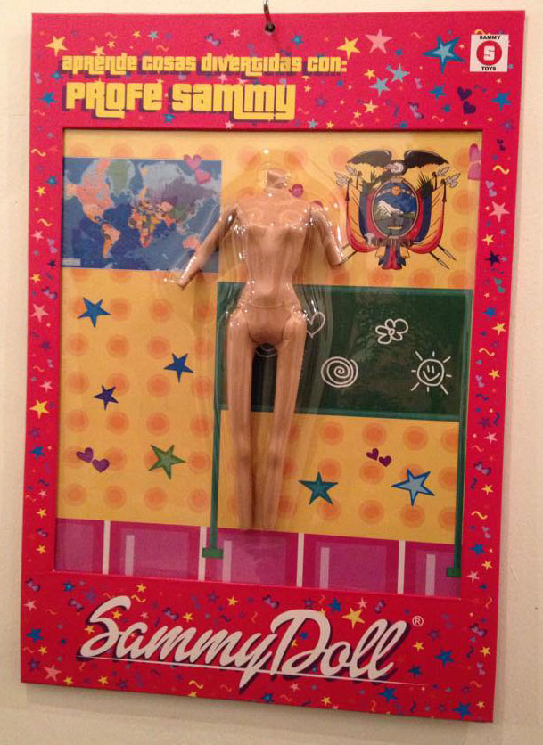
Figura 28: Ullauri, S (2015). Obra Sammydoll, Sammy profesora 29,7 x 42 cm. Técnica escultura en resina poliéster. Fotografía Samanta Ullauri

Slide 50
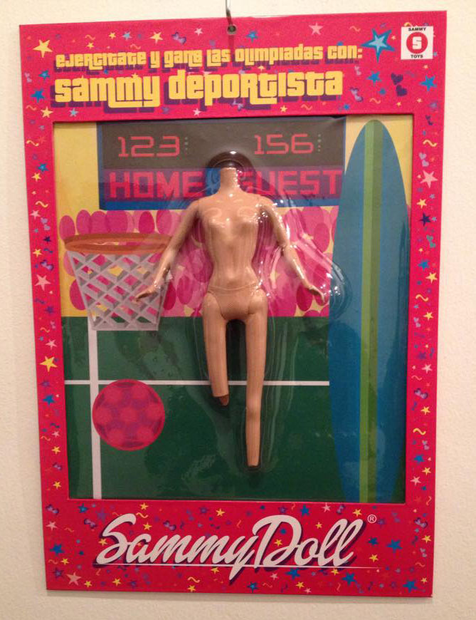
Figura 29: Ullauri, S (2015). Obra Sammydoll, Sammy deportista, 29,7 x 42 cm. Técnica escultura en resina poliéster. Fotografía Samanta Ullauri

Slide 51
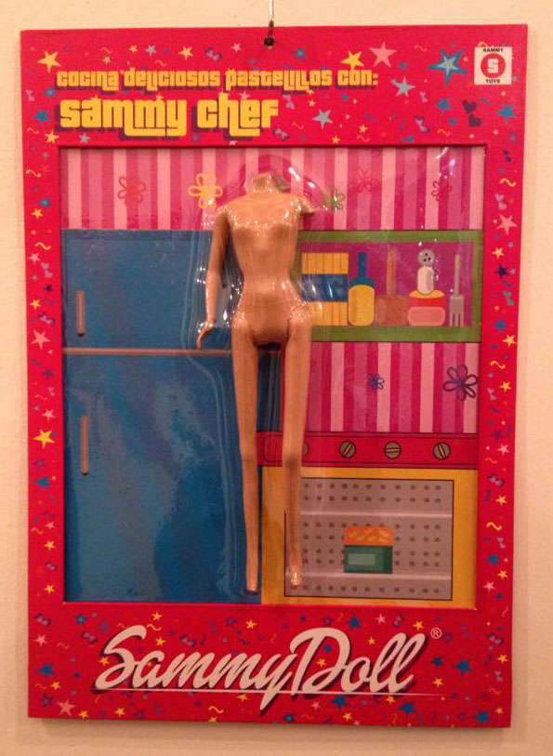
Figura 30: Ullauri, S (2015). Obra Sammydoll, Sammy chef 29,7 x 42 cm. Técnica escultura en resina poliéster. Fotografía Samanta Ullauri

Slide 52
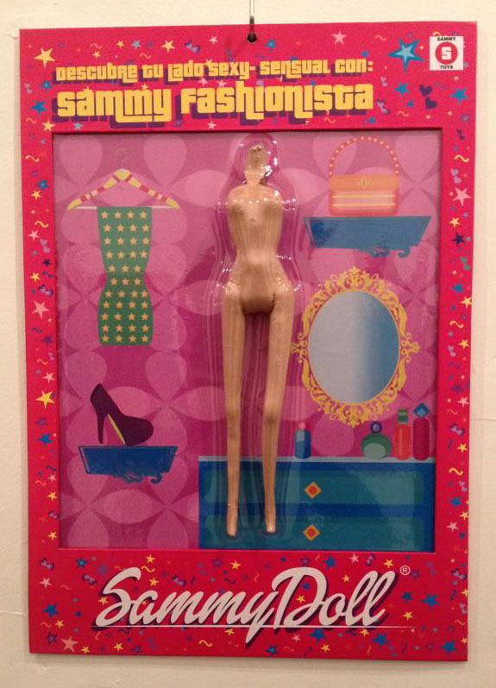
Figura 31: Ullauri, S (2015). Obra Sammydoll, Sammy fashionista 29,7 x 42 cm. Técnica escultura en resina poliéster. Fotografía Samanta Ullauri

Slide 53
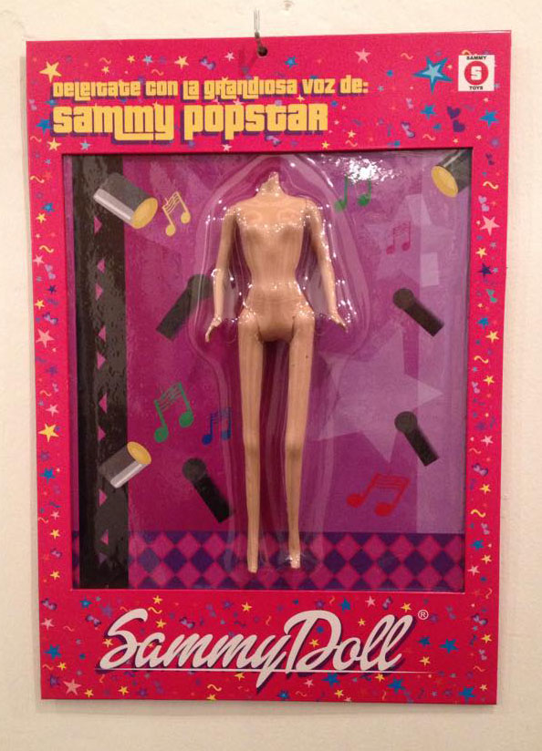
Figura 32: Ullauri, S (2015). Obra Sammydoll, Sammy popstar 29,7 x 42 cm. Técnica escultura en resina poliéster. Fotografía Samanta Ullauri

Slide 54
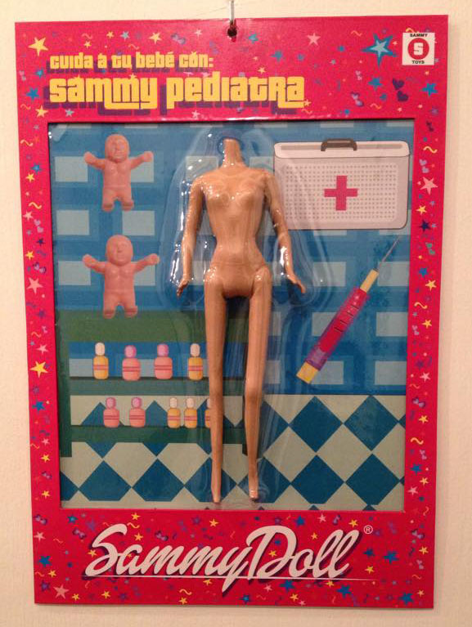
Figura 33: Ullauri, S (2015). Obra Sammydoll, Sammy pediatra 29,7 x 42 cm. Técnica escultura en resina poliéster. Fotografía Samanta Ullauri

Slide 55
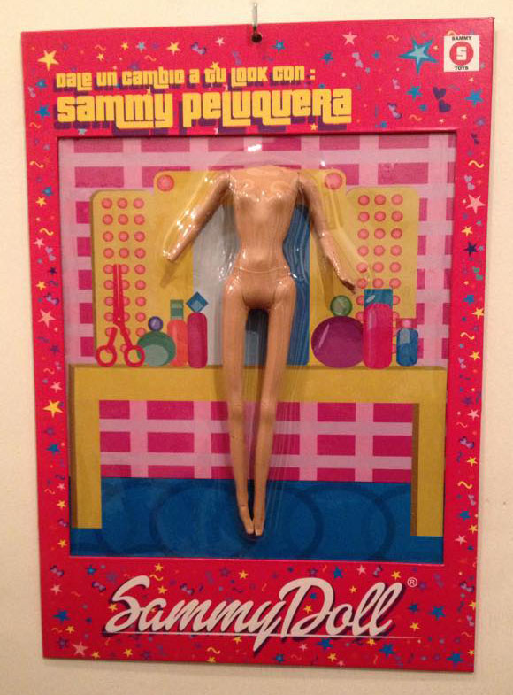
Figura 34: Ullauri, S (2015). Obra Sammydoll, Sammy peluquera 29,7 x 42 cm. Técnica escultura en resina poliéster. Fotografía Samanta Ullauri

Slide 56
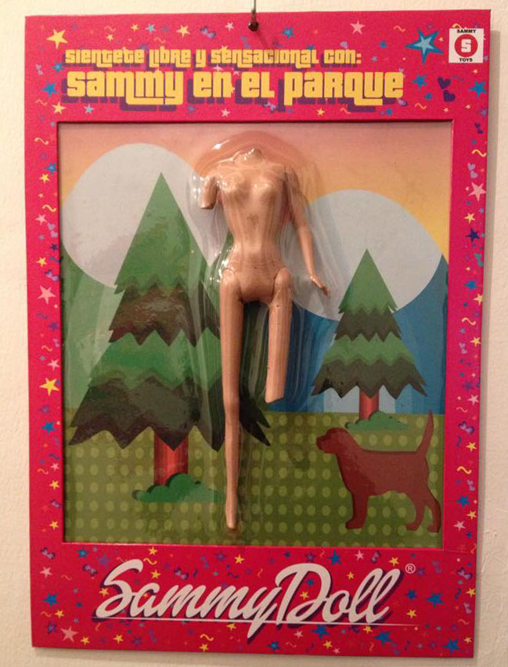
Figura 35: Ullauri, S (2015). Obra Sammydoll, Sammy en el parque 29,7 x 42 cm. Técnica escultura en resina poliéster. Fotografía Samanta Ullauri

Slide 57
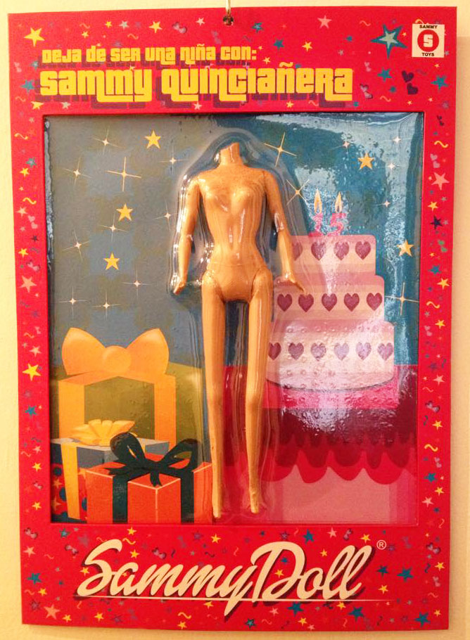
Figura 36: Ullauri, S (2015). Obra Sammydoll, Sammy quinceañera 29,7 x 42 cm. Técnica escultura en resina poliéster. Fotografía Samanta Ullauri

Slide 58
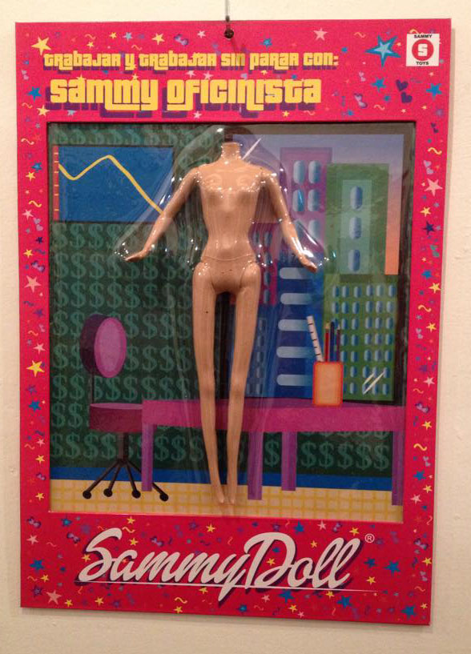
Figura 37: Ullauri, S (2015). Obra Sammydoll, Sammy oficinista 29,7 x 42 cm. Técnica escultura en resina poliéster. Fotografía Samanta Ullauri

Slide 59

Figura 38: Ullauri, S (2015). Obra Sammydoll, Sammy , enterprising 51x 34 cm. Fotografía Samanta Ullauri

Slide 60
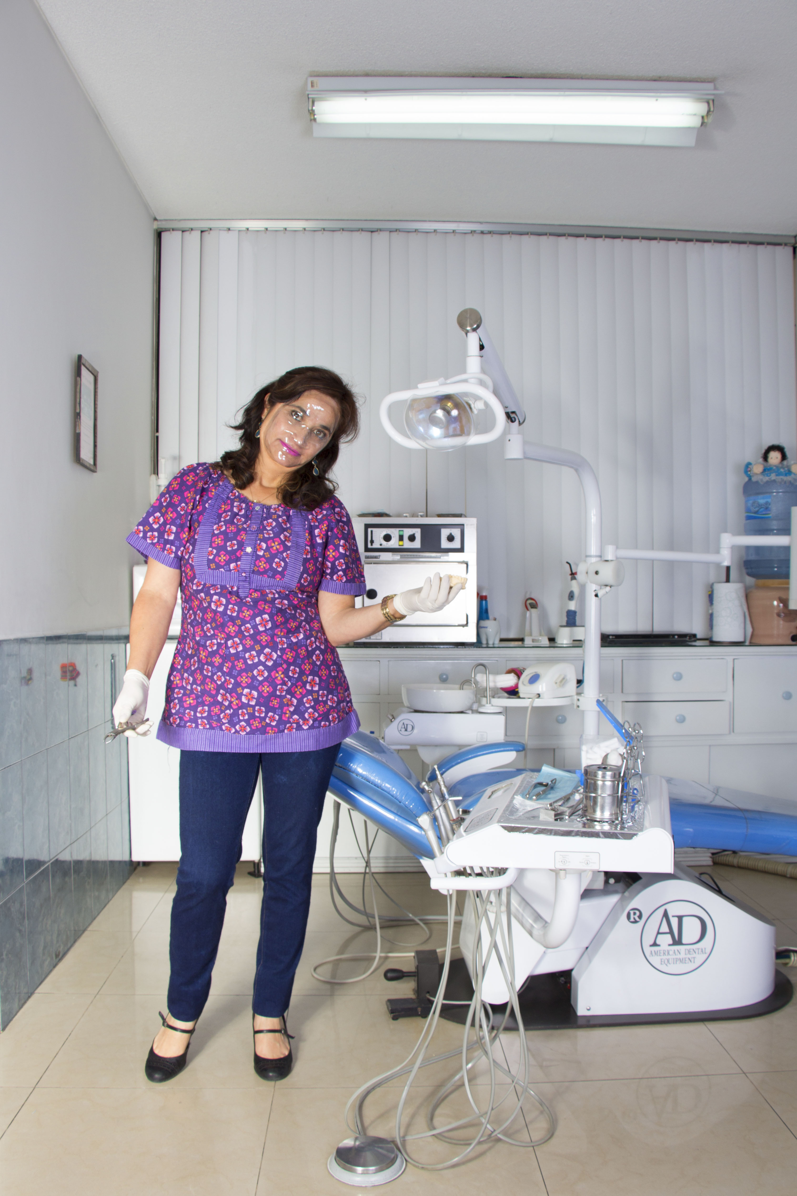
Figura 39: Ullauri, S (2015). Obra Sammydoll, Sammy , enterprising 51x 34 cm. Fotografía Samanta Ullauri

Slide 61
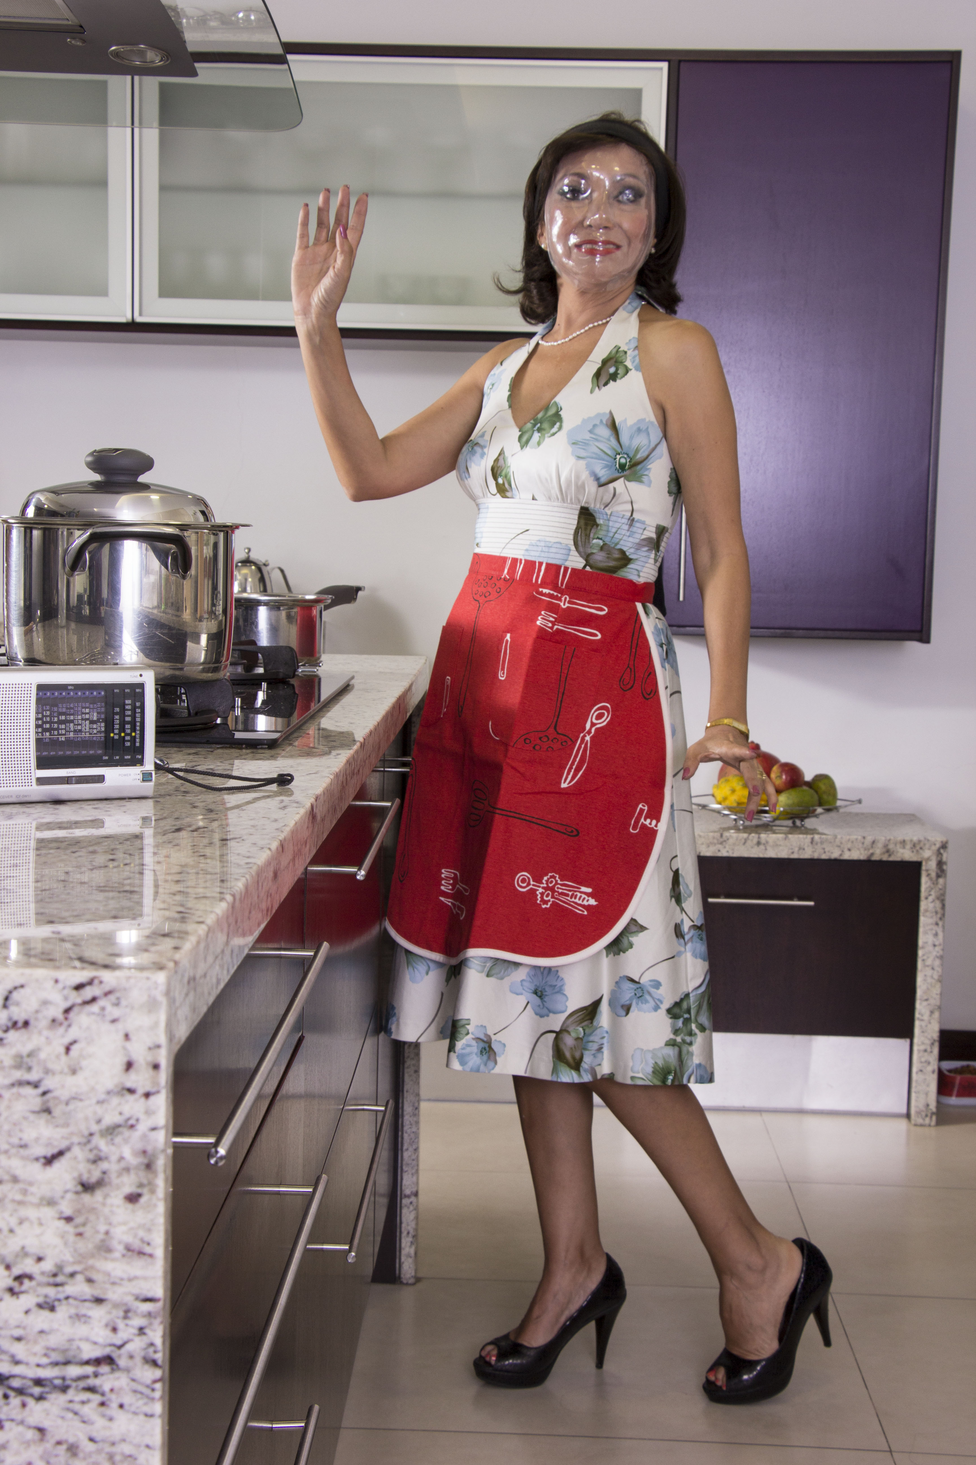
Figura 40: Ullauri, S (2015). Obra Sammydoll, Sammy , enterprising 51x 34 cm. Fotografía Samanta Ullauri

Slide 62
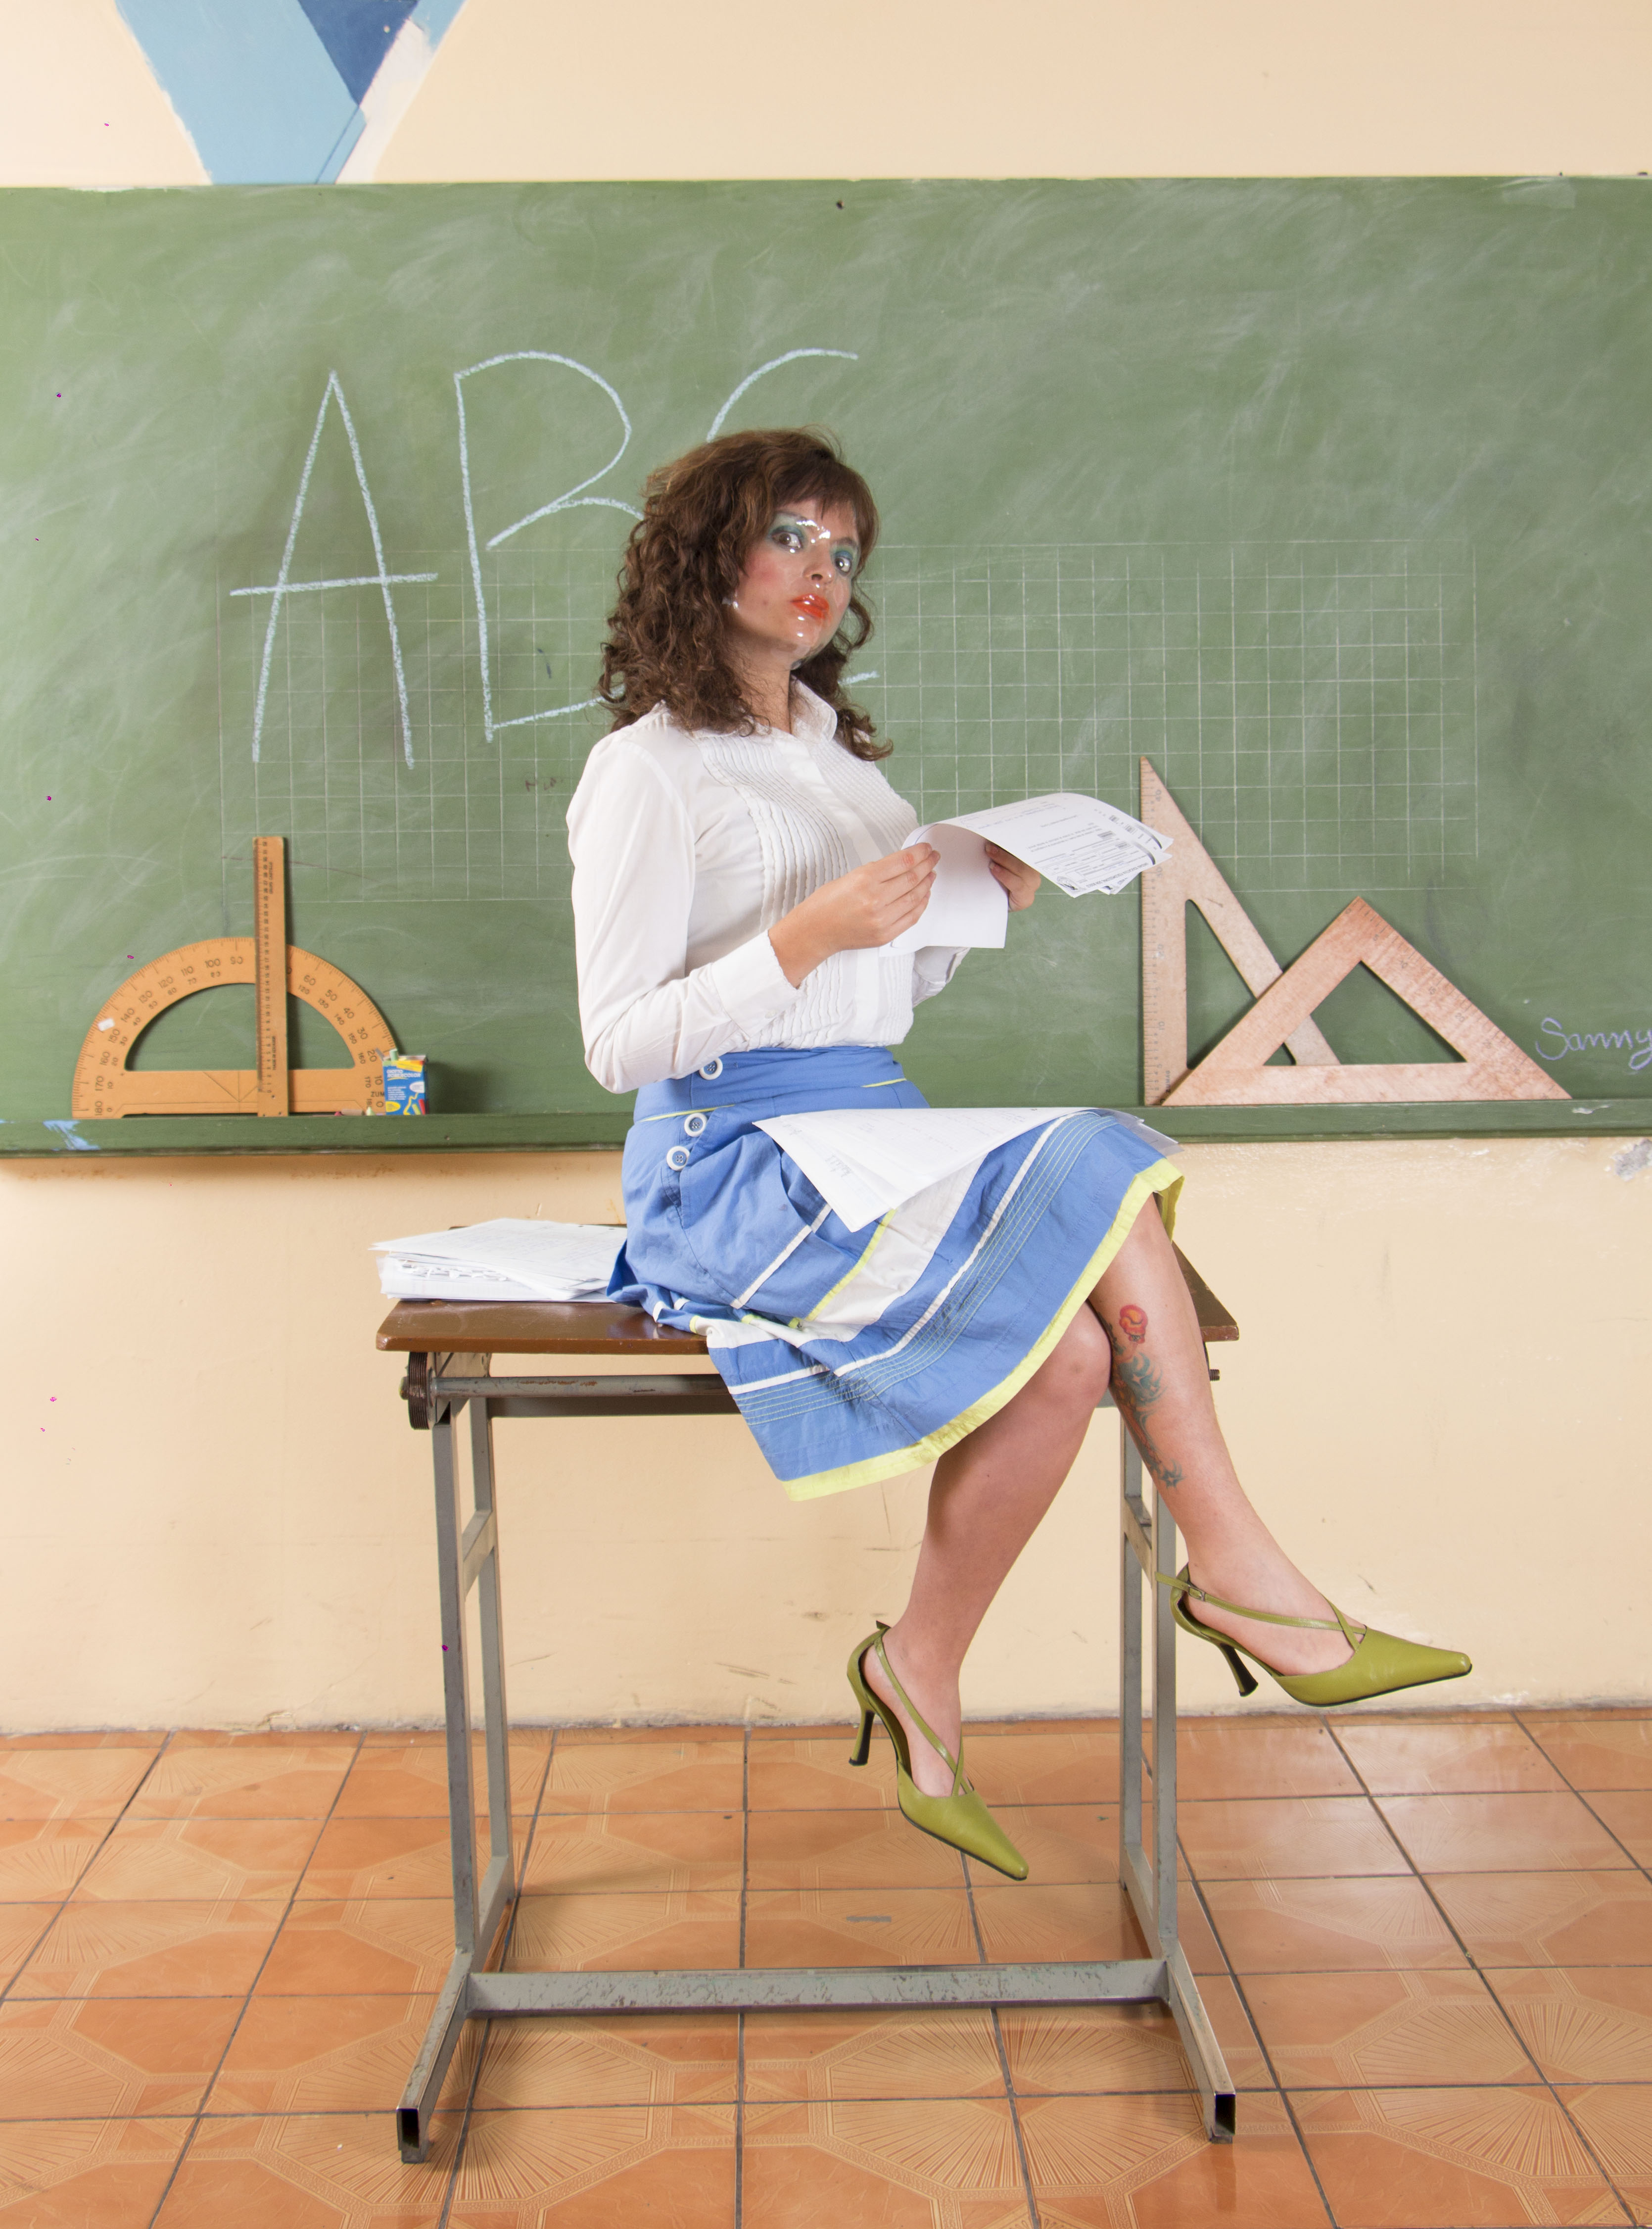
Figura 41: Ullauri, S (2015). Obra Sammydoll, Sammy , enterprising 51x 34 cm. Fotografía Samanta Ullauri

Slide 63
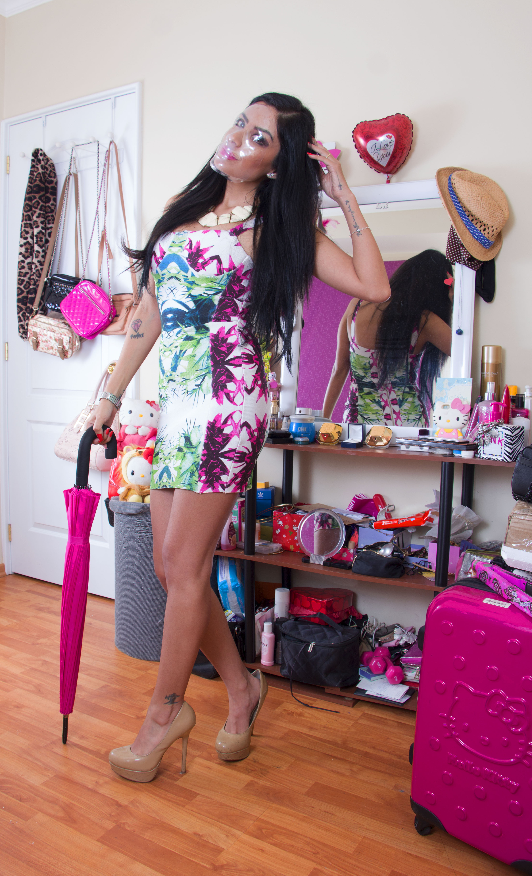
Figura 42: Ullauri, S (2015). Obra Sammydoll, Sammy , enterprising 51x 34 cm. Fotografía Samanta Ullauri

Slide 64
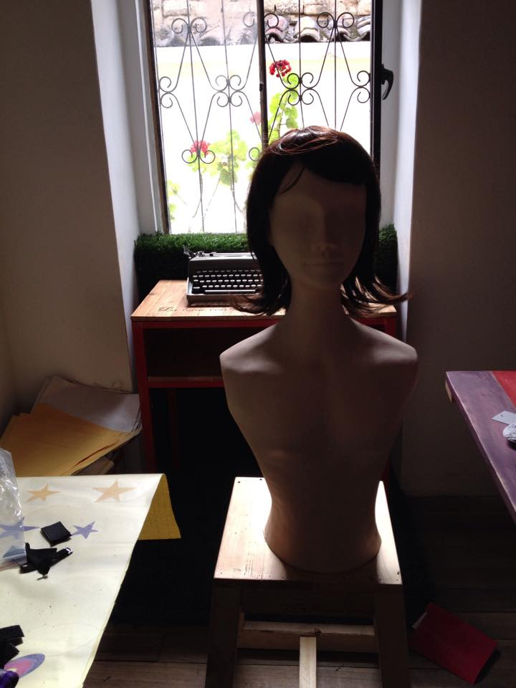
Figura 43: Ullauri, S (2015). Obra Sammydoll, Sammy deluxe 80 cm. Técnica escultura en resina poliéster. Fotografía Samanta Ullauri

Slide 65
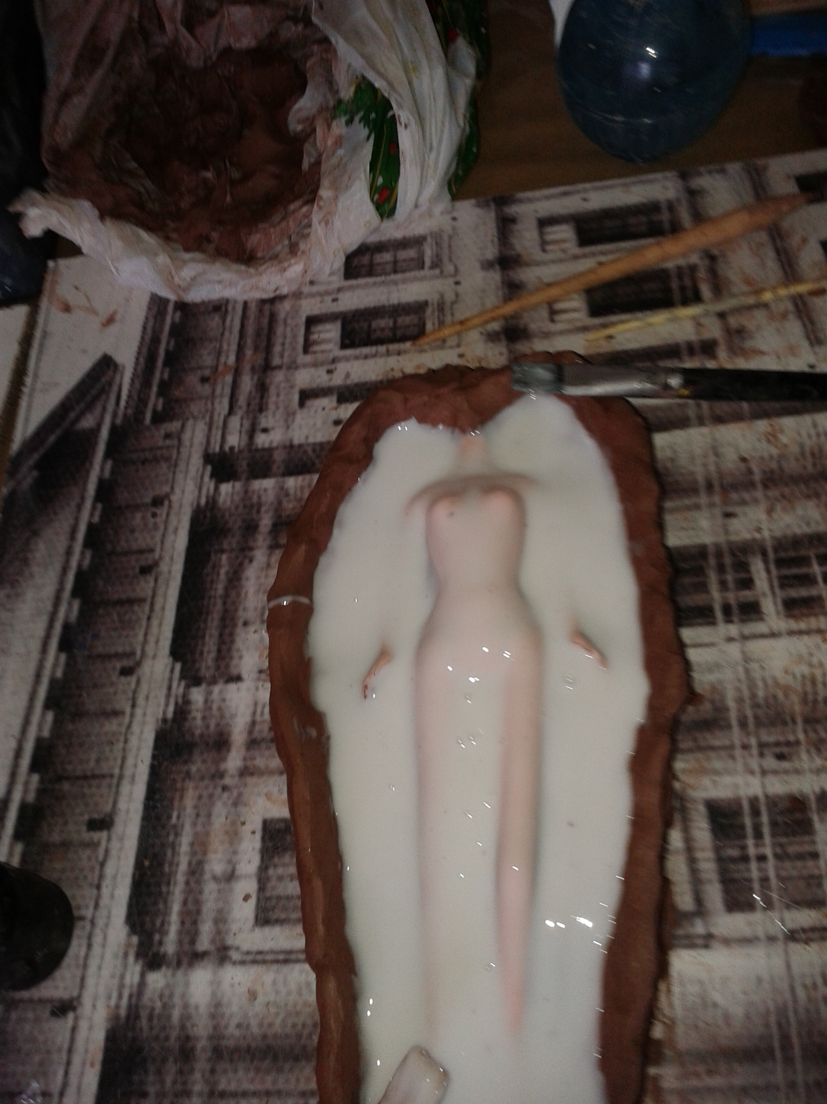
Proceso de creación de la obra
Figura 44: Ullauri, S (2014). Proceso obra sammydoll, molde caucho de Silicon, técnica escultura. Fotografía Samanta Ullauri

Slide 66
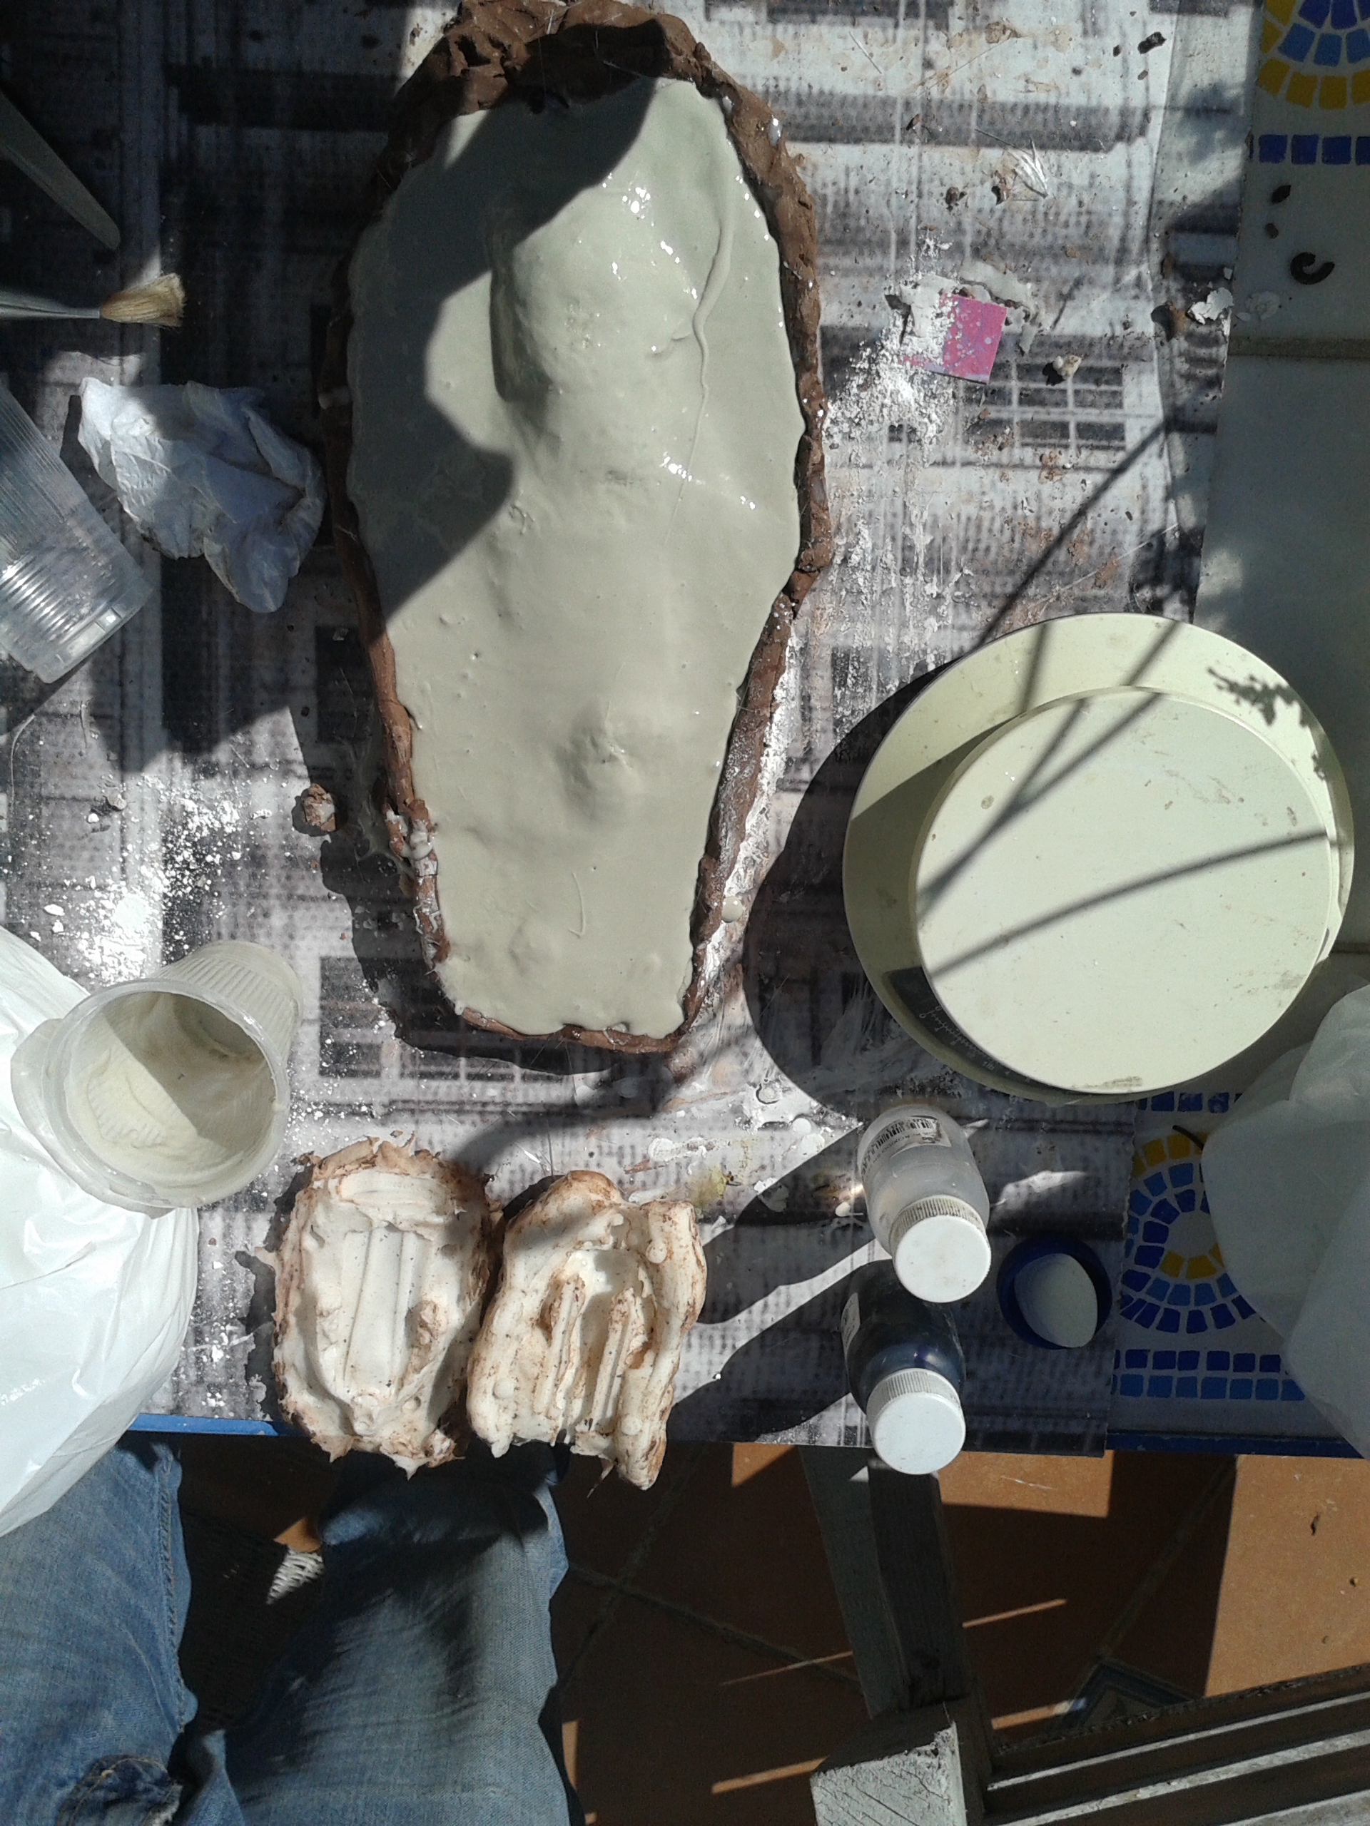
Figura 45: Ullauri, S (2014). Proceso obra sammydoll, molde de resina poliéster, técnica escultura. Fotografía Samanta Ullauri

Slide 67
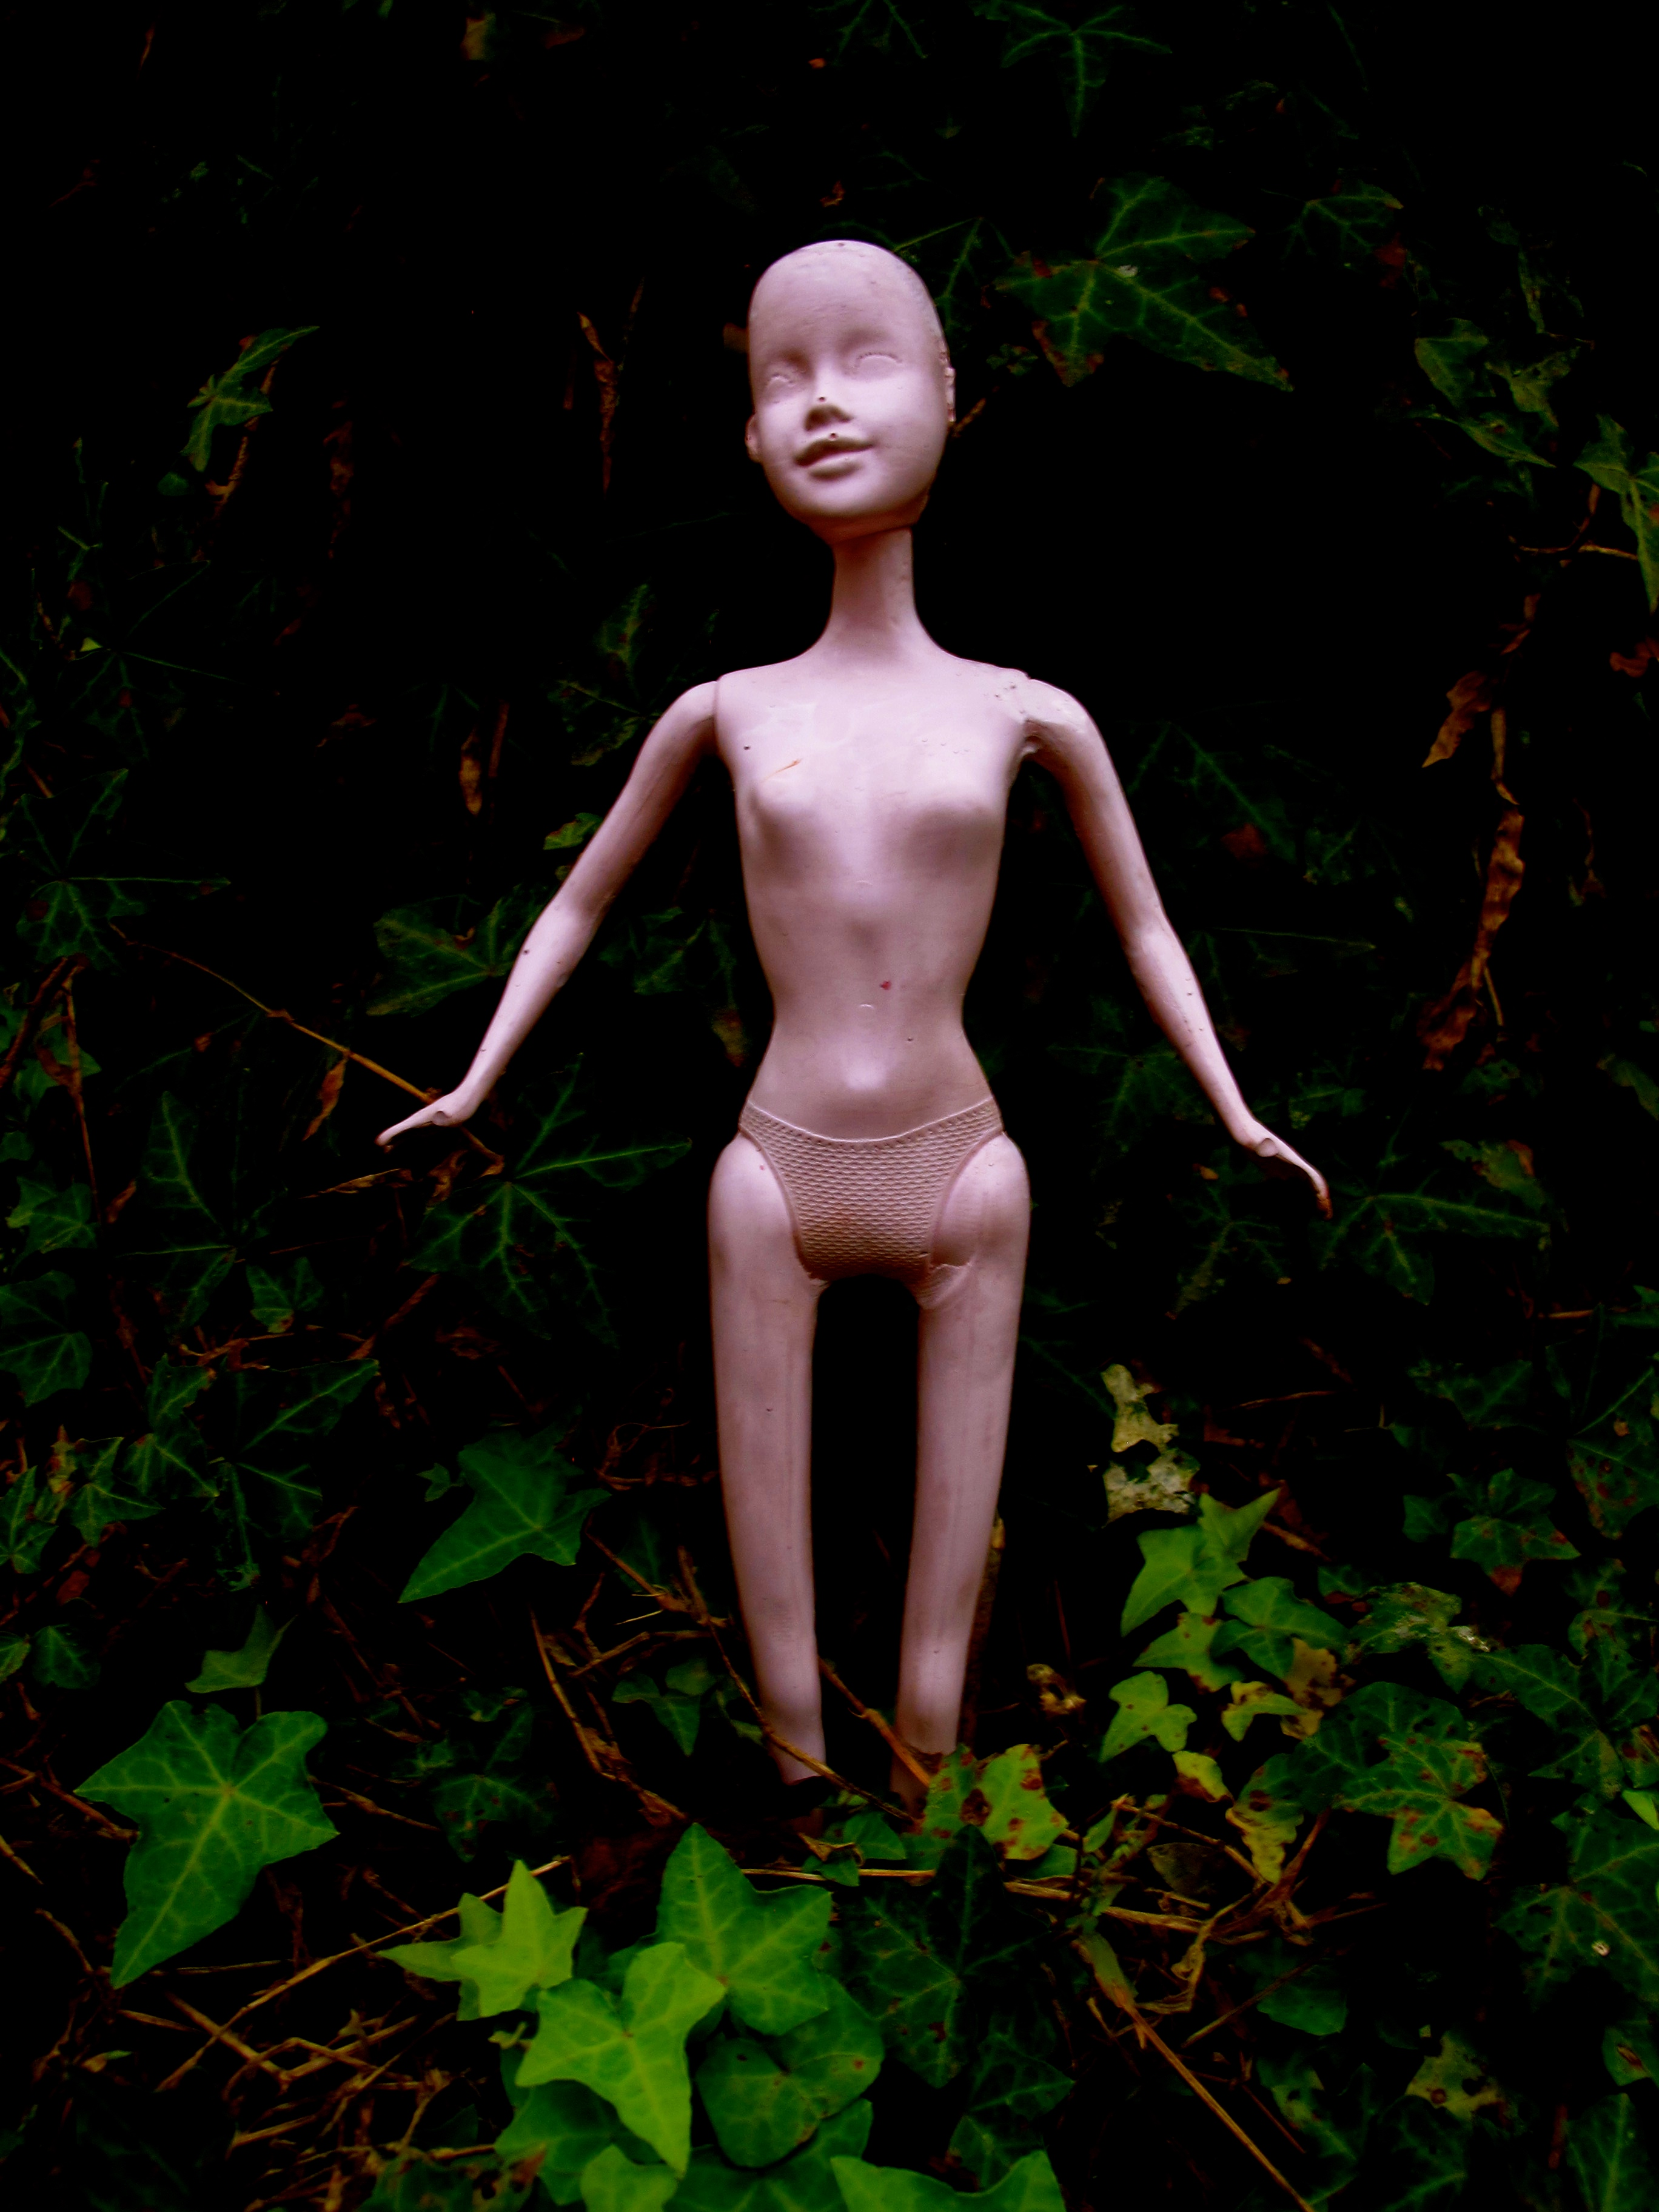
Figura 46: Ullauri, S (2014). Proceso obra sammydoll, positivo resina poliéster, técnica escultura. Fotografía Samanta Ullauri

Slide 68
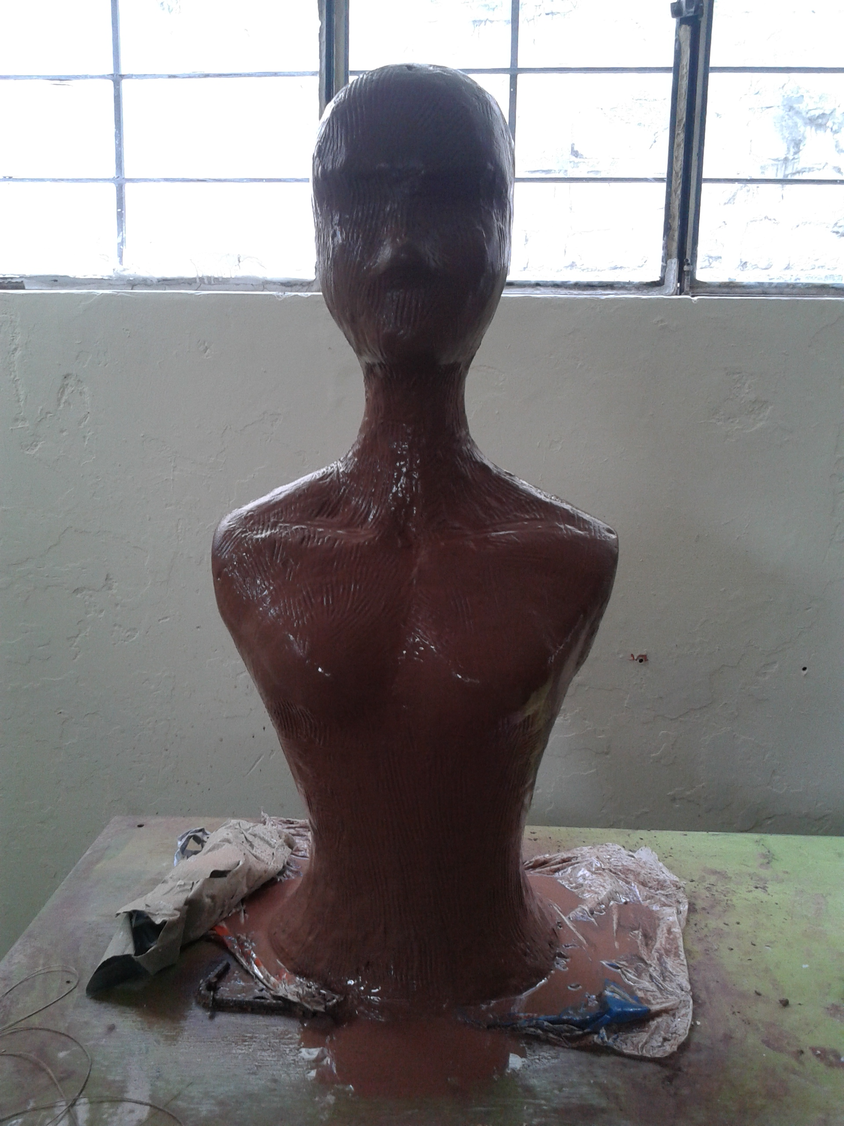
Figura 47: Ullauri, S (2014). Proceso obra sammydoll busto, modelado en arcilla, técnica escultura. Fotografía Samanta Ullauri

Slide 69
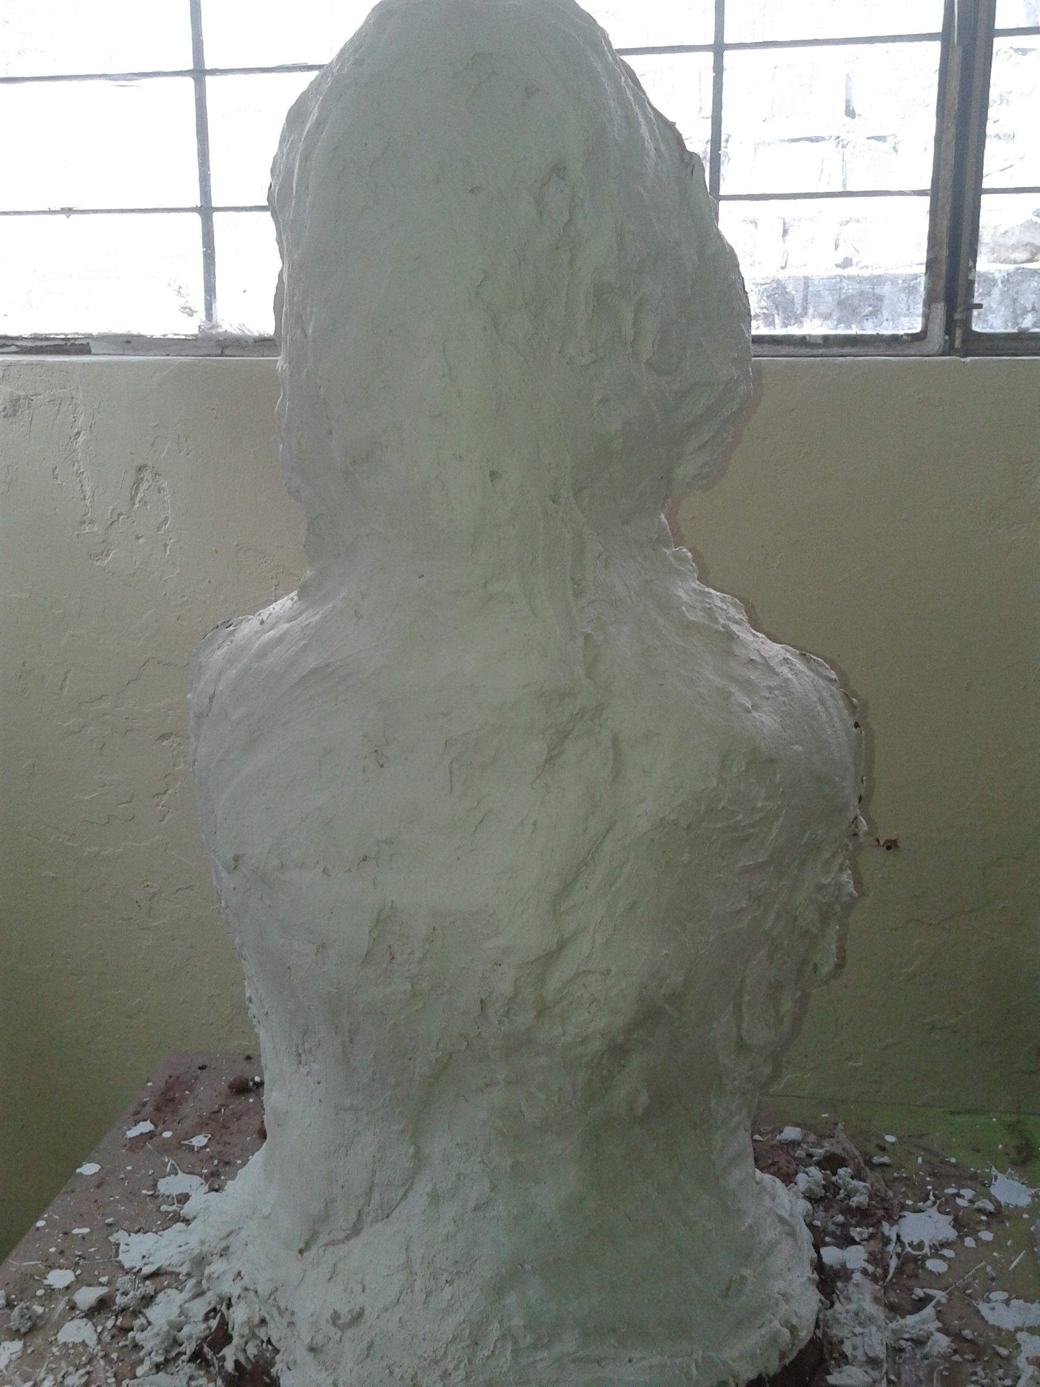
Figura 48: Ullauri, S (2014). Proceso obra sammydoll busto, molde de yeso, técnica escultura. Fotografía Samanta Ullauri

Slide 70
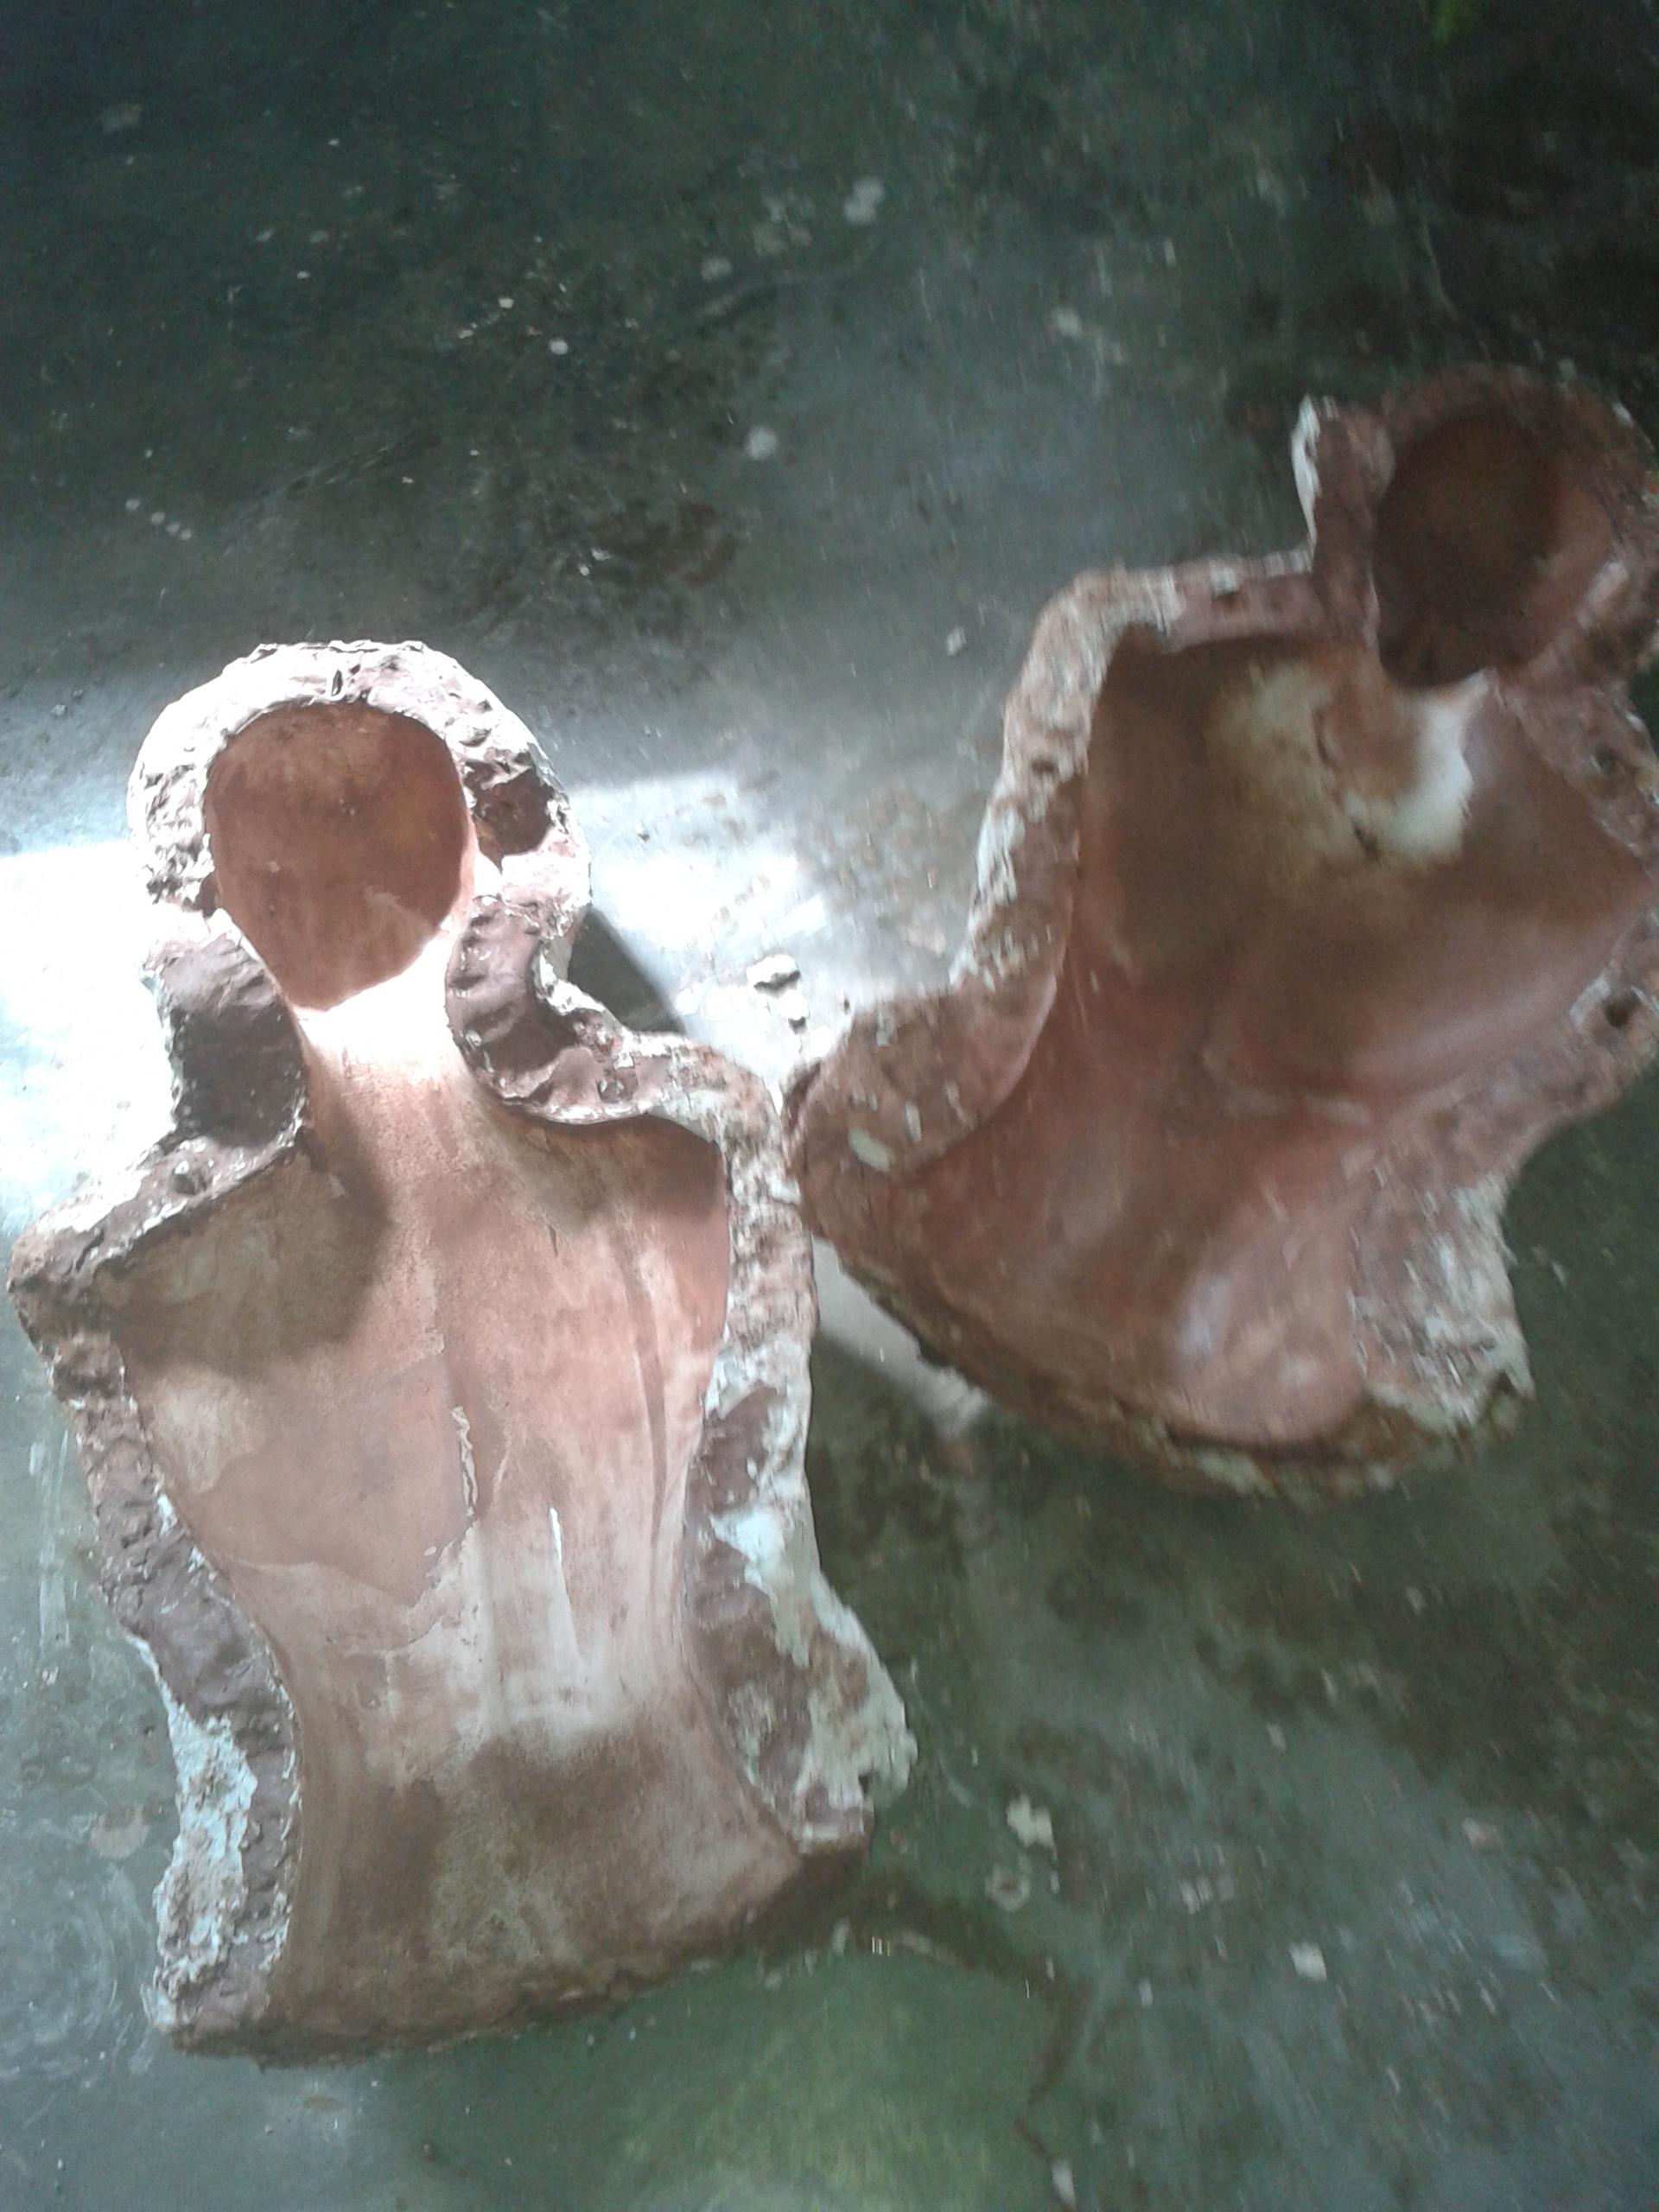
Figura 49: Imagen 28: Ullauri, S (2014). Proceso obra sammydoll busto, molde de yeso, técnica escultura. Fotografía Samanta Ullauri

Slide 71
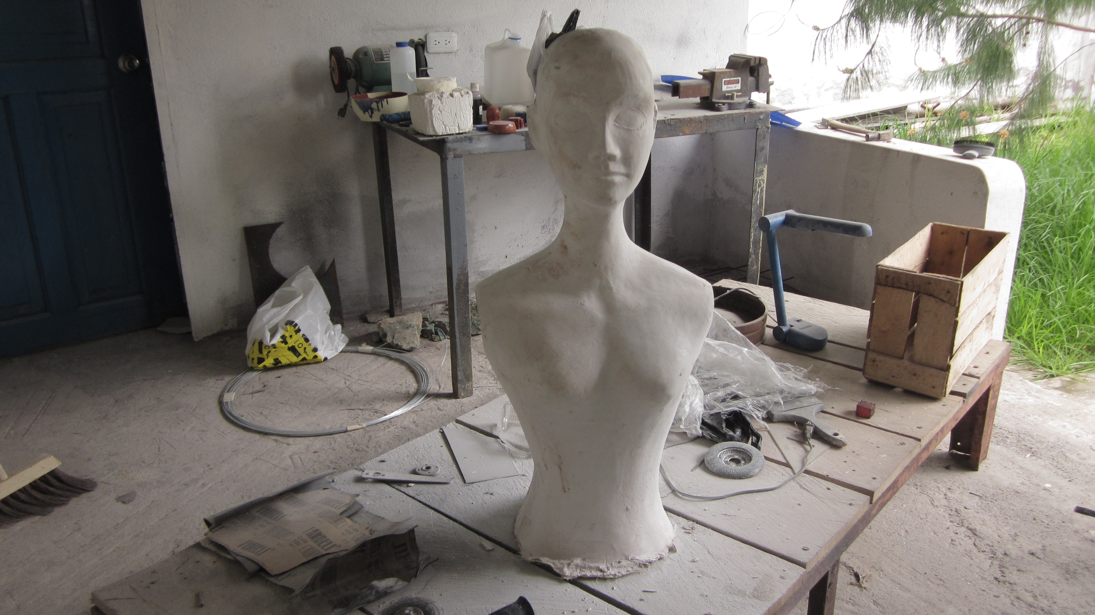
Figura 50: Imagen 28: Ullauri, S (2014). Proceso obra sammydoll busto, positivo resina poliéster, técnica escultura. Fotografía Samanta Ullauri

Slide 72
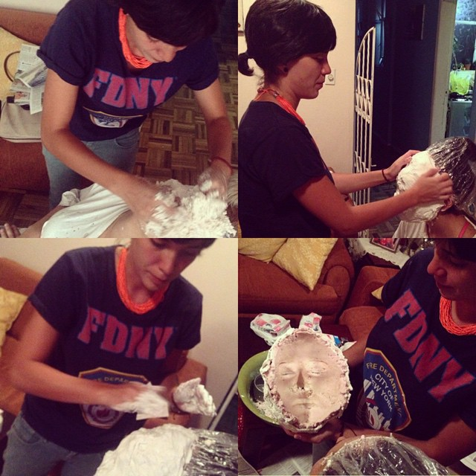
Figura 51: Ullauri, S (2015). Proceso obra sammydoll máscara, molde alginato y yeso , técnica escultura. Fotografía Samanta Ullauri

Slide 73
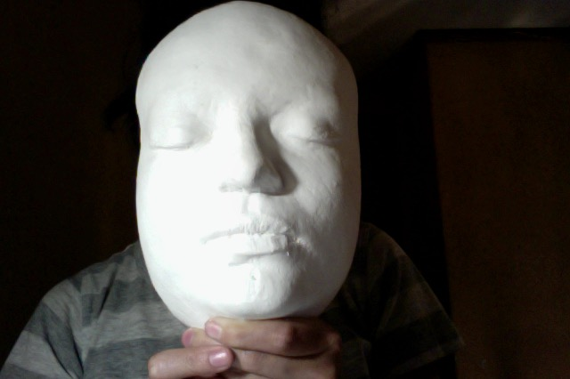
Figura 52: Ullauri, S (2015). Proceso obra sammydoll máscara, positivo yeso, técnica escultura. Fotografía Samanta Ullauri

Slide 74

Figura 53: Ullauri, S (2015). Proceso obra sammydoll máscara de plástico, positivo acetato, técnica termoformado. Fotografía Samanta Ullauri

Slide 75

Figura 54: Ullauri, S (2015). Proceso obra sammydoll sesión fotográfica, puesta en escena oficinista, técnica fotografía.
Fotografía Samanta Ullauri

Slide 76

Figura 55: Ullauri, S (2015). Proceso obra sammydoll sesión fotográfica, puesta en escena fashionista, técnica fotografía.
Fotografía Samanta Ullauri

Slide 77

Figura 56: Ullauri, S (2015). Proceso obra sammydoll sesión fotográfica, puesta en escena profesora, técnica fotográfia.
Fotografía Samanta Ullauri

Slide 78

Figura 57: Ullauri, S (2015). Obra Sammydoll sesión fotográfica, puesta en escena profesora, técnica fotográfia.
Fotografía Samanta Ullauri

Slide 79

Figura 58: Ullauri, S (2015). Detalle máscara obra Sammydoll sesión fotográfica, puesta en escena profesora, técnica fotográfia.
Fotografía Samanta Ullauri

Slide 80


La muestra
Figura 59: Ullauri, S (2015). Diseño invitación, Samanta Ullauri

Slide 81

El montaje
Figura 70: Ullauri, S (2015). Detalle montaje
Fotografía Samanta Ullauri

Slide 82

Figura 71: Ullauri, S (2015). Detalle montaje
Fotografía Samanta Ullauri

Slide 83

Figura 72: Ullauri, S (2015.) Muestra Sammydoll.
Fotografía Samanta Ullauri

Slide 84

Figura 73: Ullauri, S (2015). Muestra Sammydoll.
Fotografía Samanta Ullauri

Slide 85

Figura 74: Ullauri, S (2015). Intervención busto Sammy deluxe. Fotografía Samanta Ullauri.

Slide 86

Figura 75: Ullauri, S (2015). Intervención busto Sammy deluxe. Fotografía Samanta Ullauri.

Slide 87

Figura 76: Ullauri, S (2015). Resultado intervención busto Sammy deluxe. Fotografía Samanta Ullauri.

